Slide 1
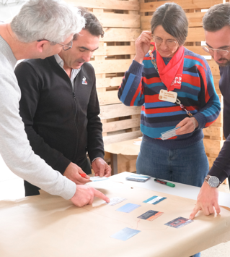
Activités de sensibilisation en entreprise
OFFRE 2024

Slide 2
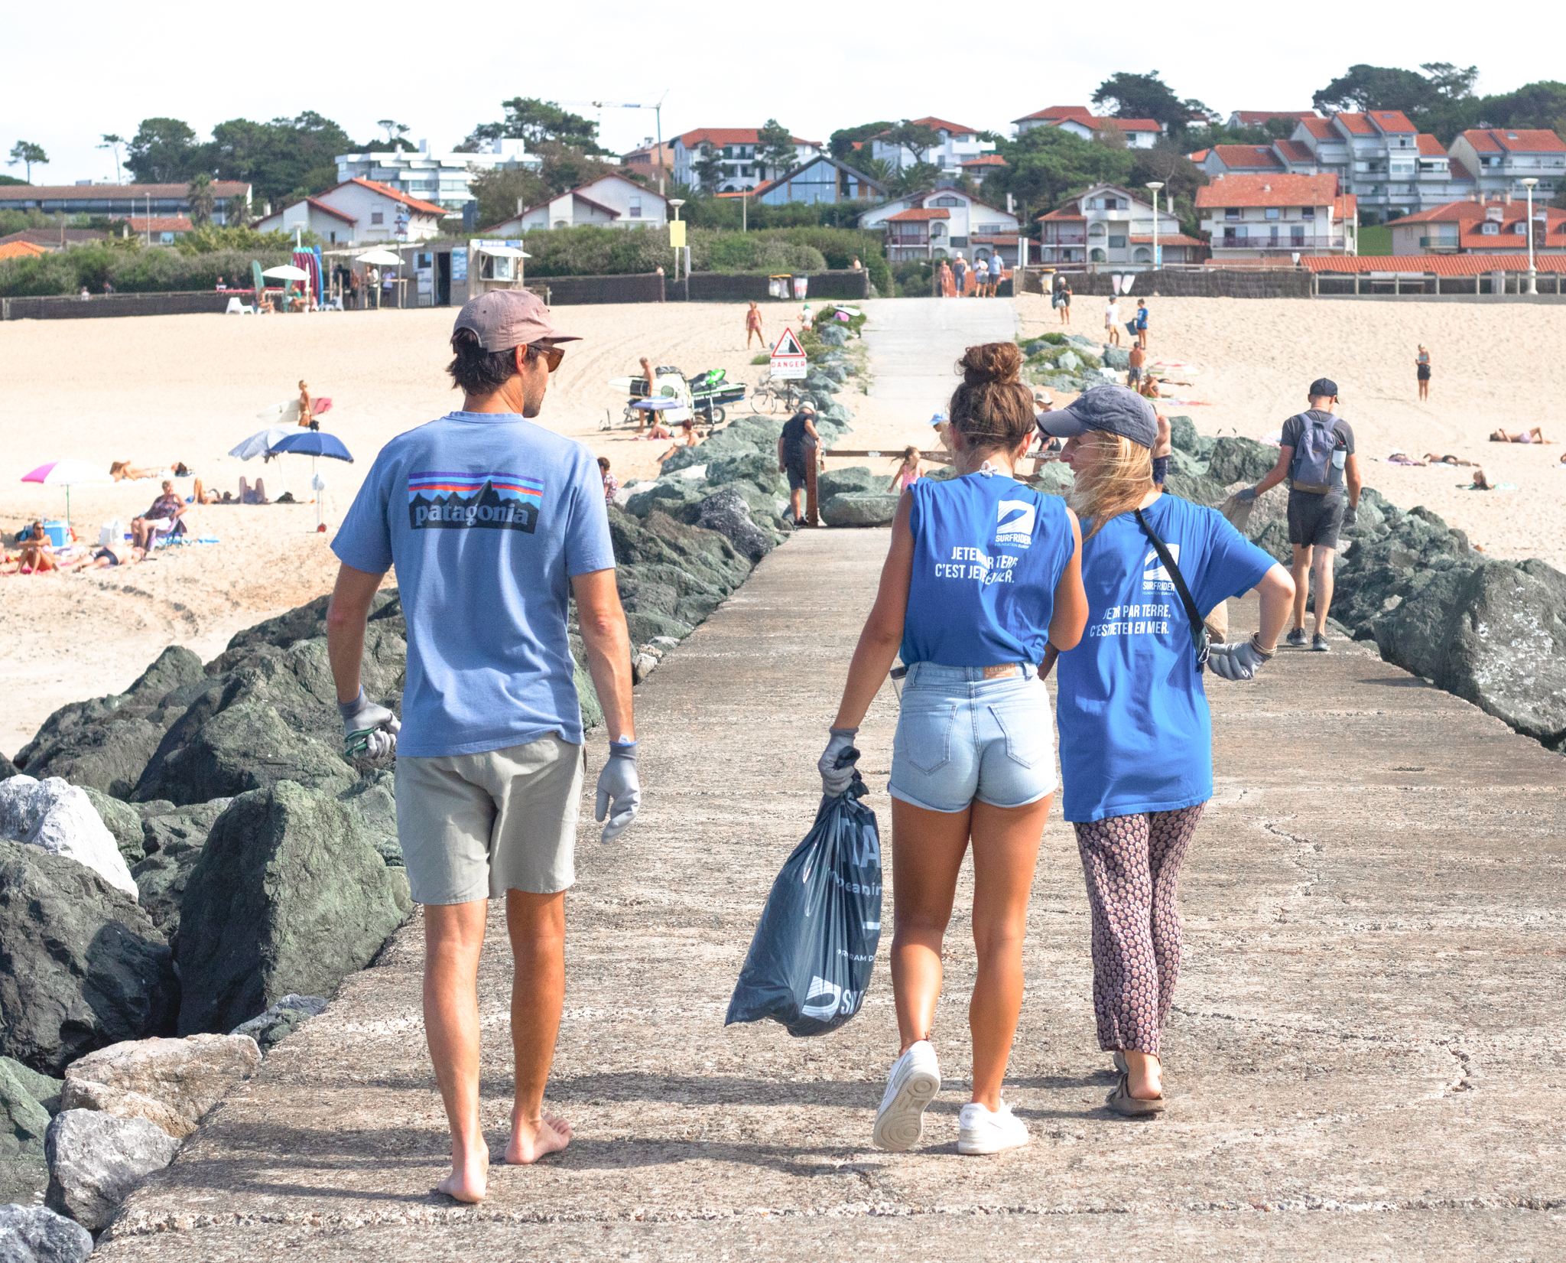
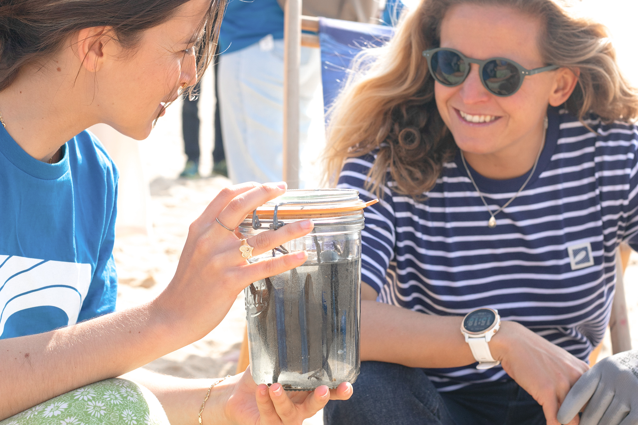
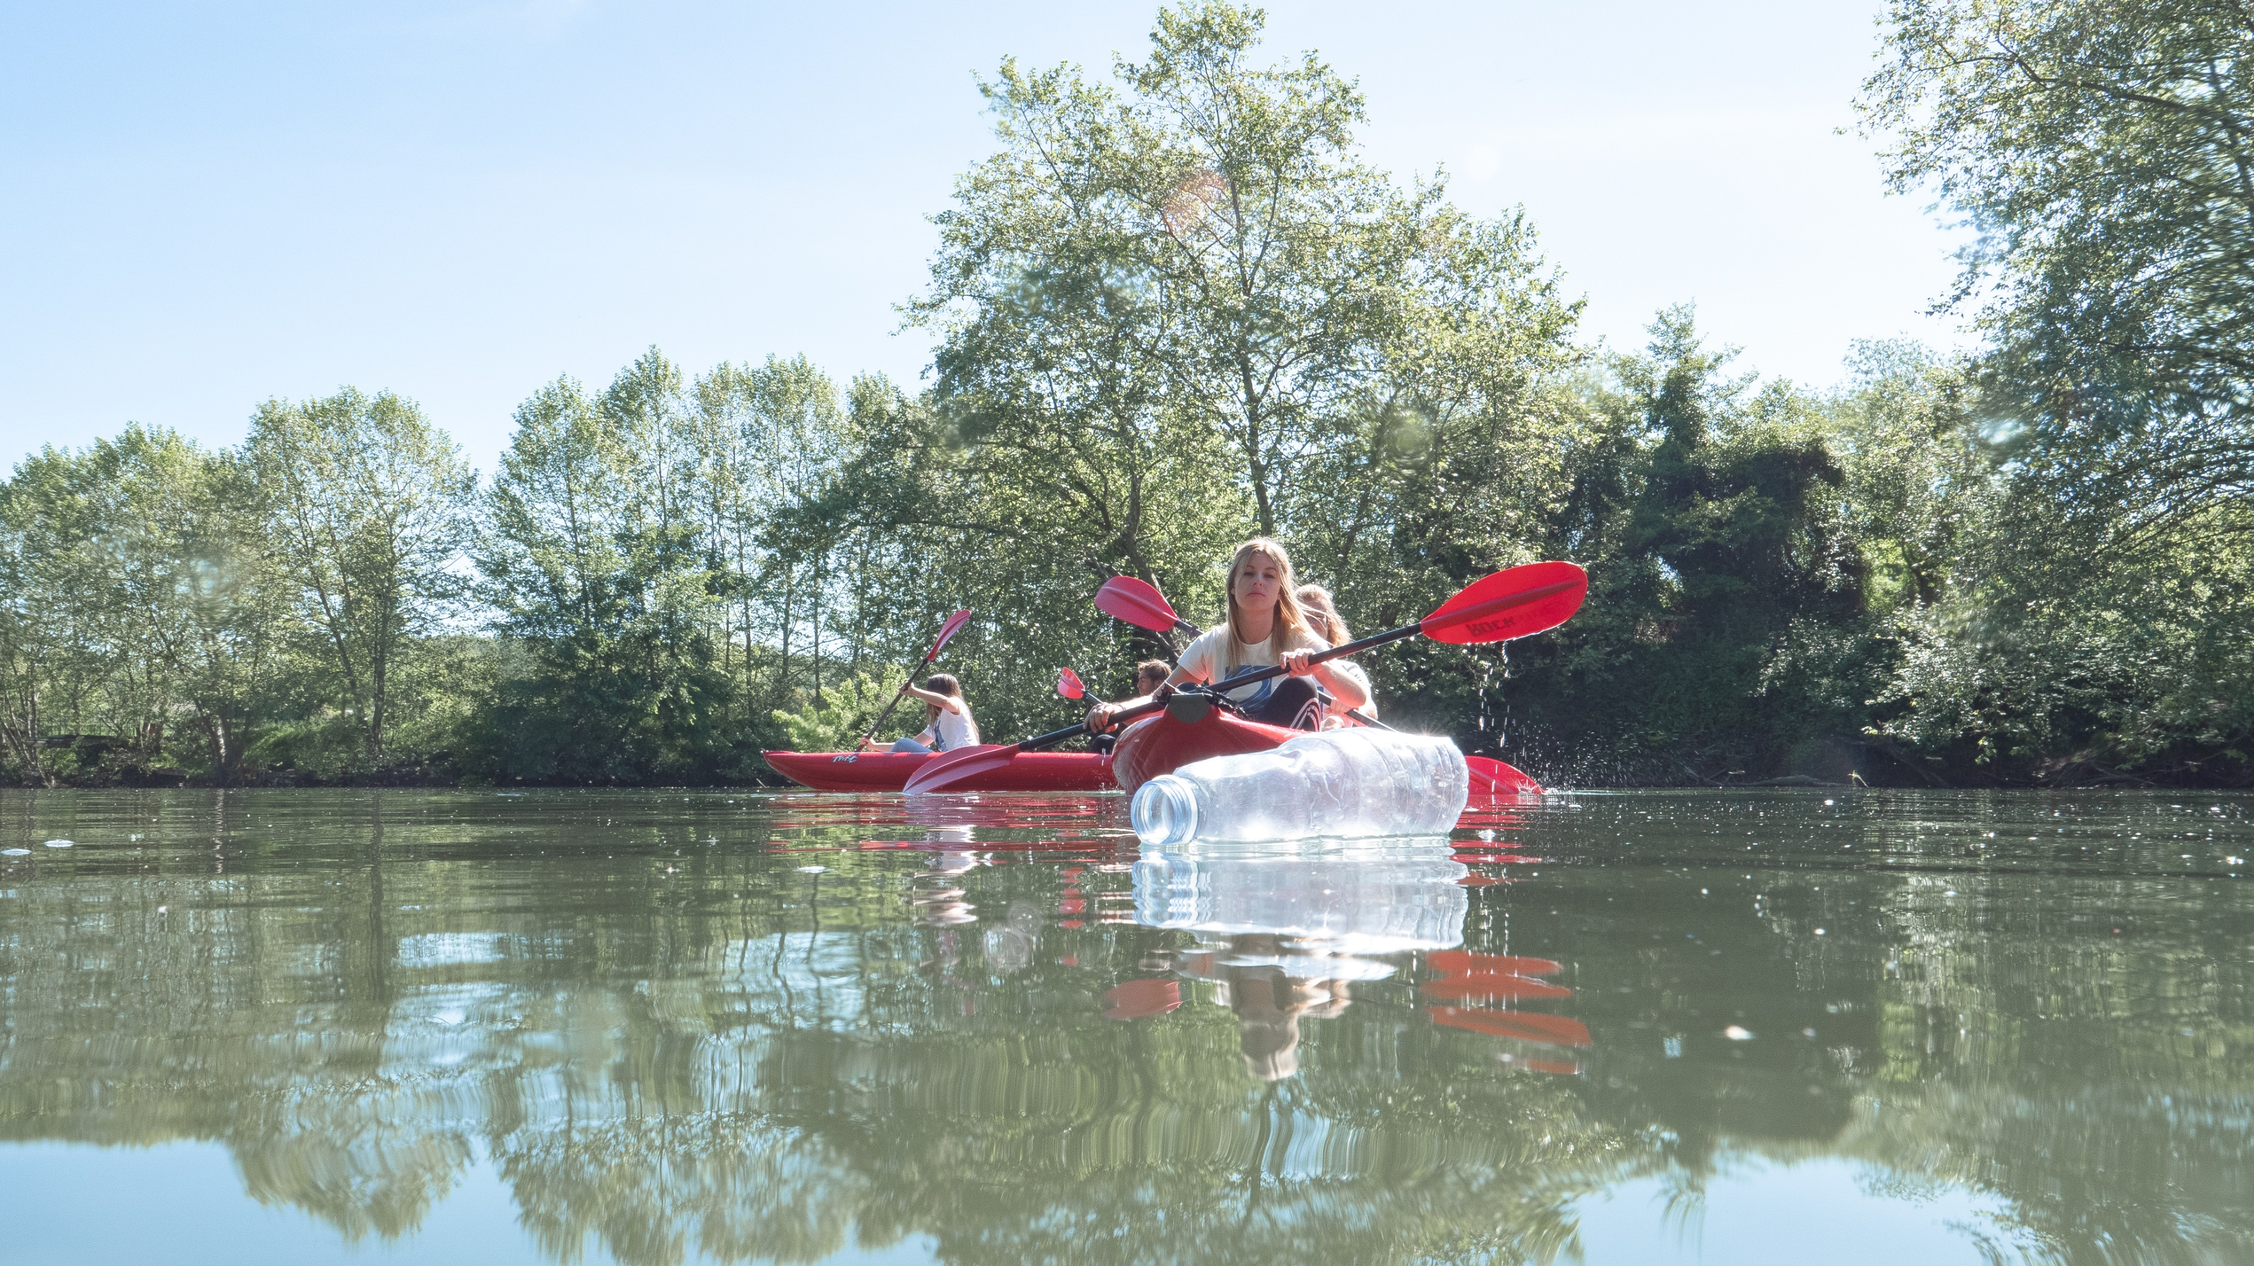
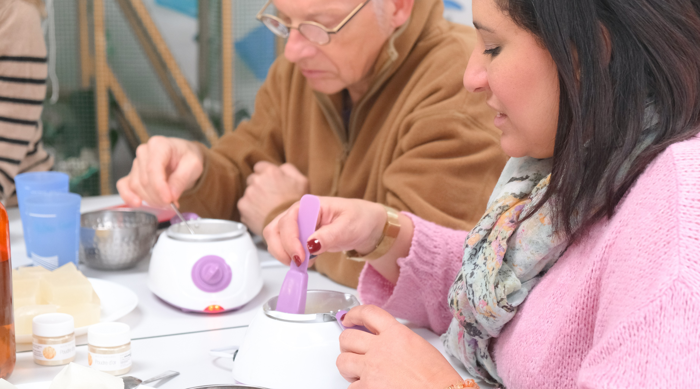
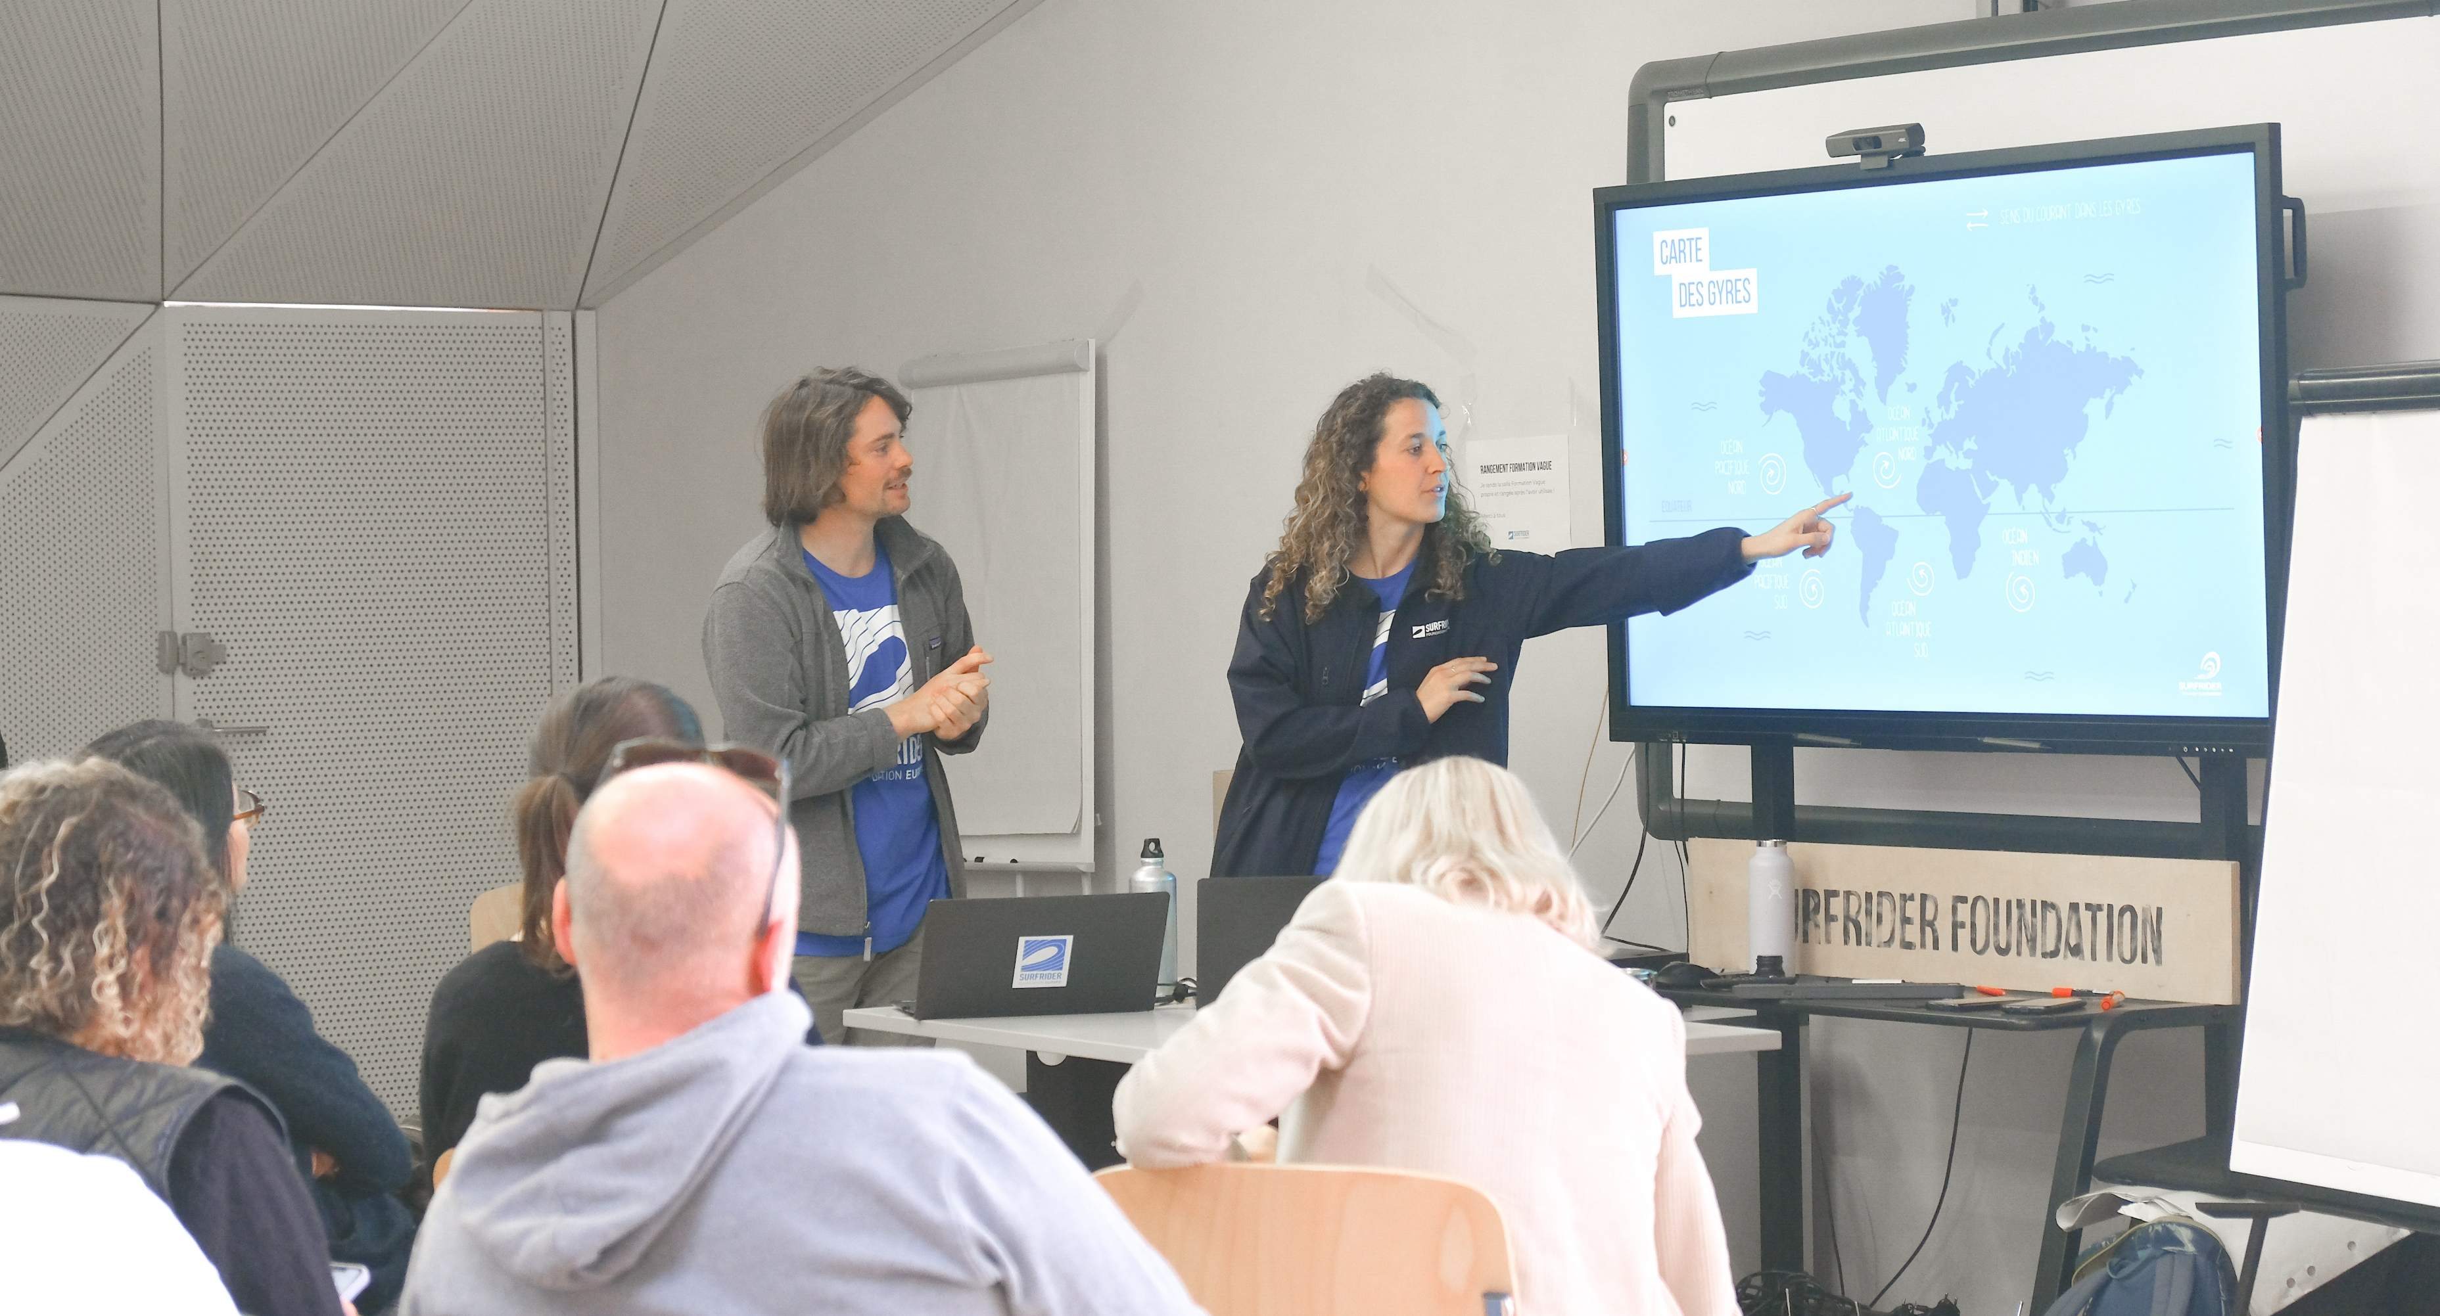
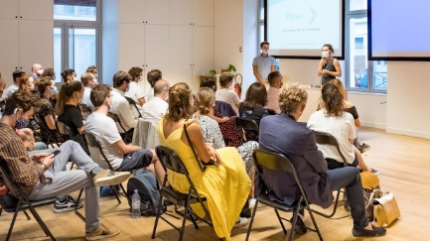
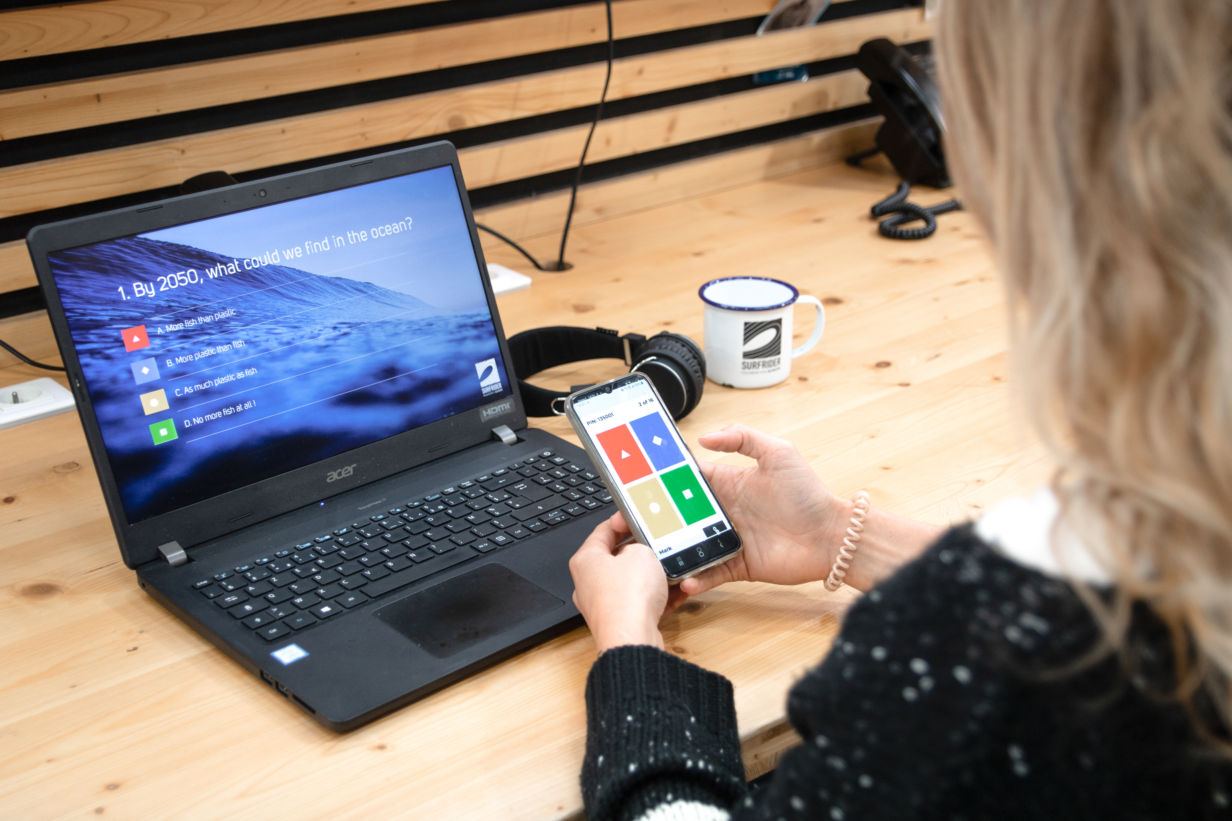
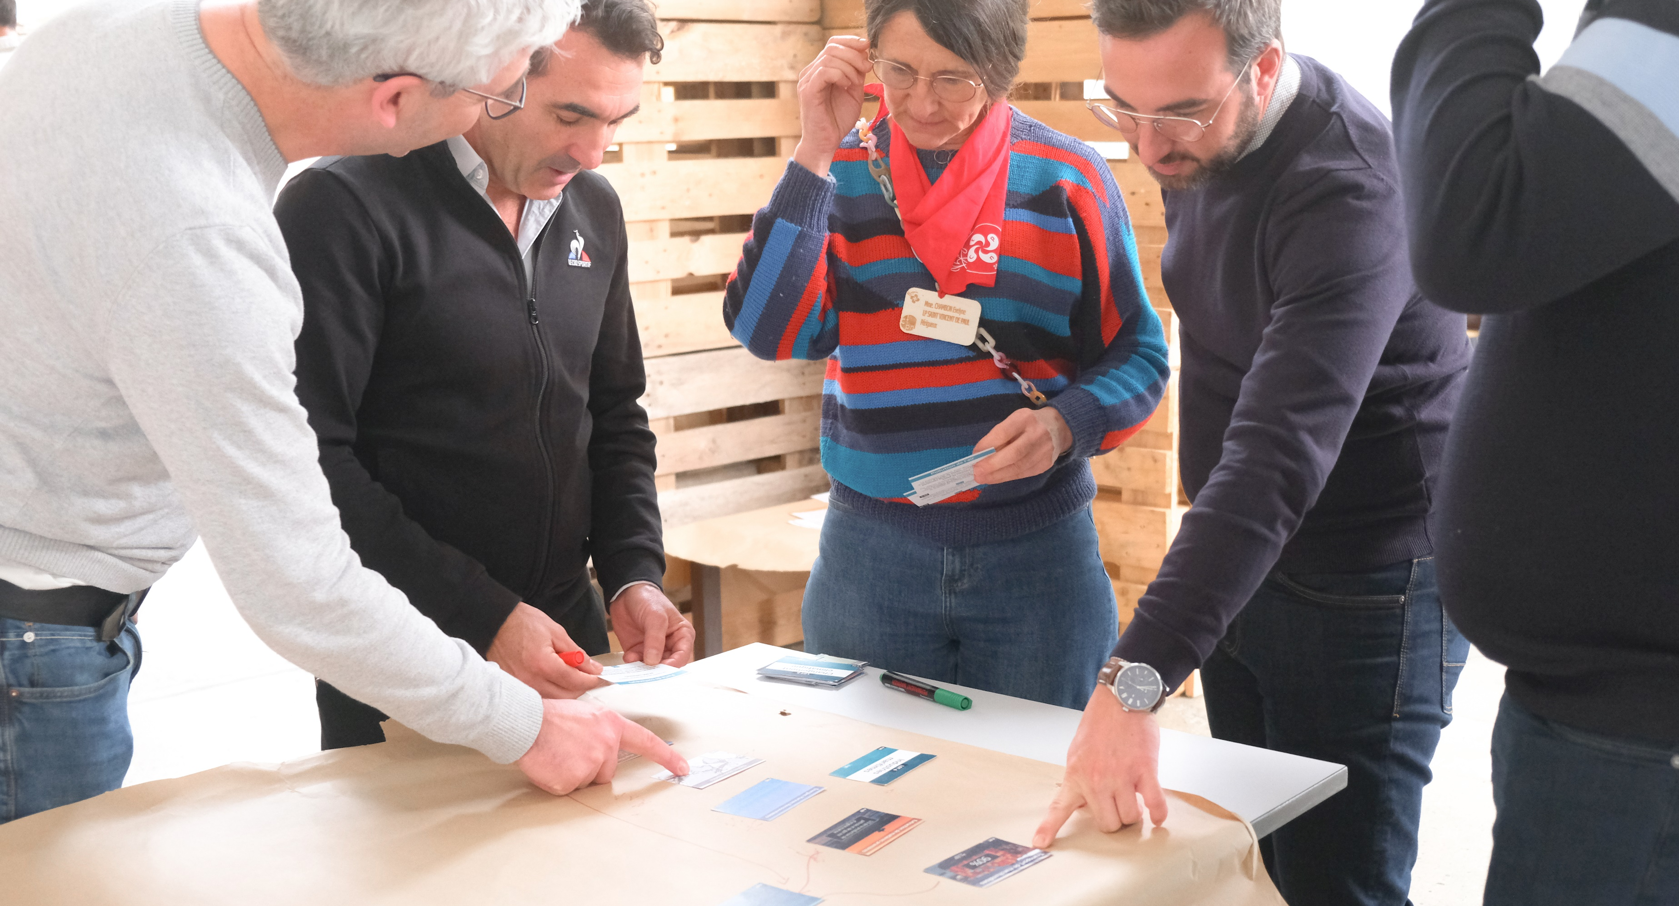
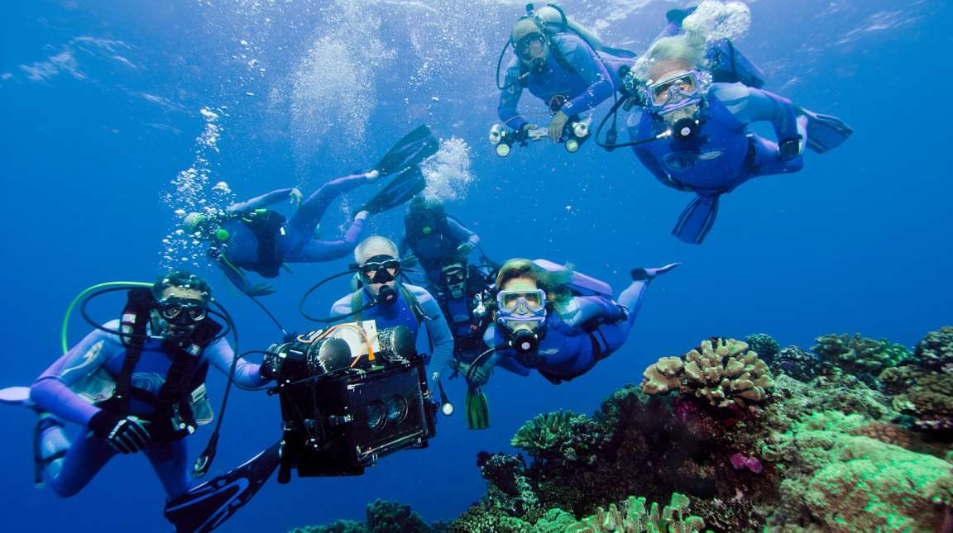
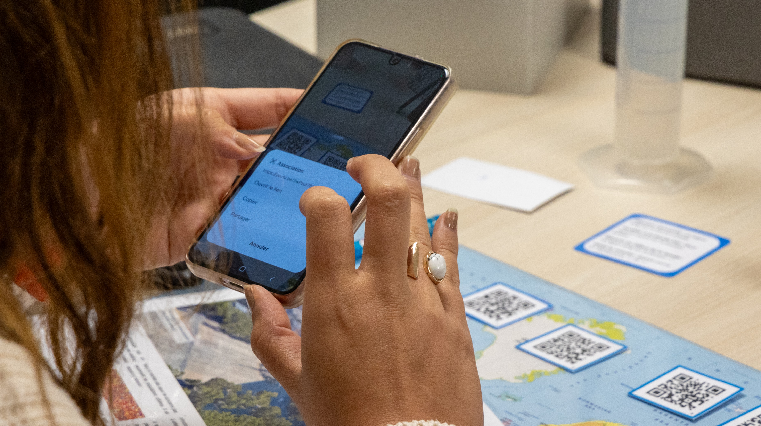
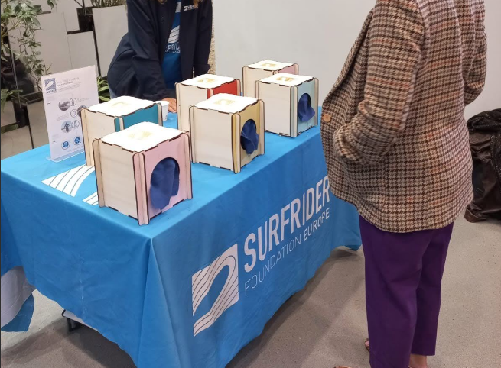
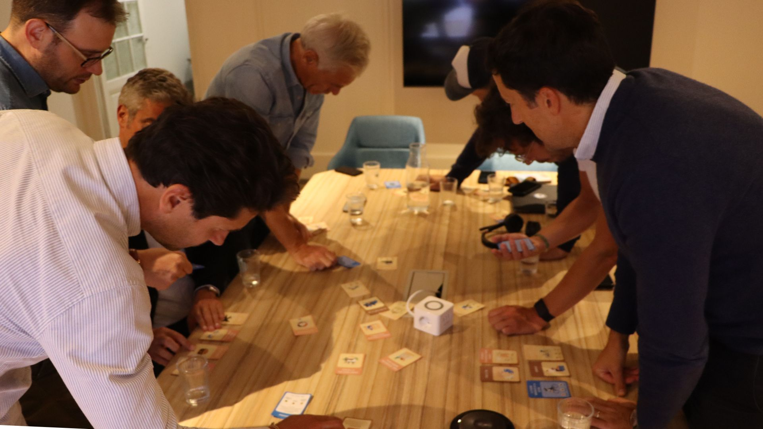
COLLECTE DE DÉCHET
GAMIFICATION
COLLECTE EN CANOË KAYAK
ATELIER DIY
MASTERCLASS & CONFÉRENCE
FRESQUE
LOCATION DE SALLE
QUIZ
STANDS
PROJECTION 3D DOCUMENTAIRE
ESCAPE GAME « ALERTE CLIMAT ! »
JEU DES SOLUTIONS
→ Nos activités ←

Slide 3
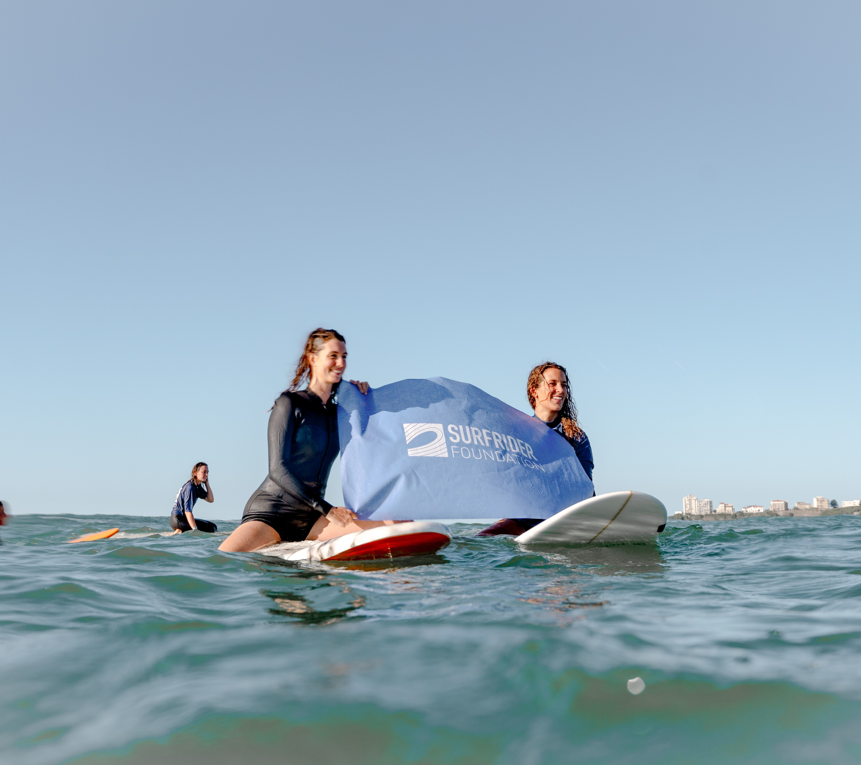
Surfrider
L’association Surfrider Foundation est un collectif d’activistes positifs qui agit concrètement sur le terrain au quotidien pour transmettre aux générations futures un Océan préservé.
Depuis 1990, l’ONG œuvre pour la protection de l’Océan, du littoral, des vagues et de ses usagers. Au cours de son existence, elle s’est dotée de compétences environnementales fortes et a développé une réelle expertise en matière d’éducation à l’environnement.
Act! with Surfrider est la branche dédiée aux prestations pour les entreprises.

Slide 4
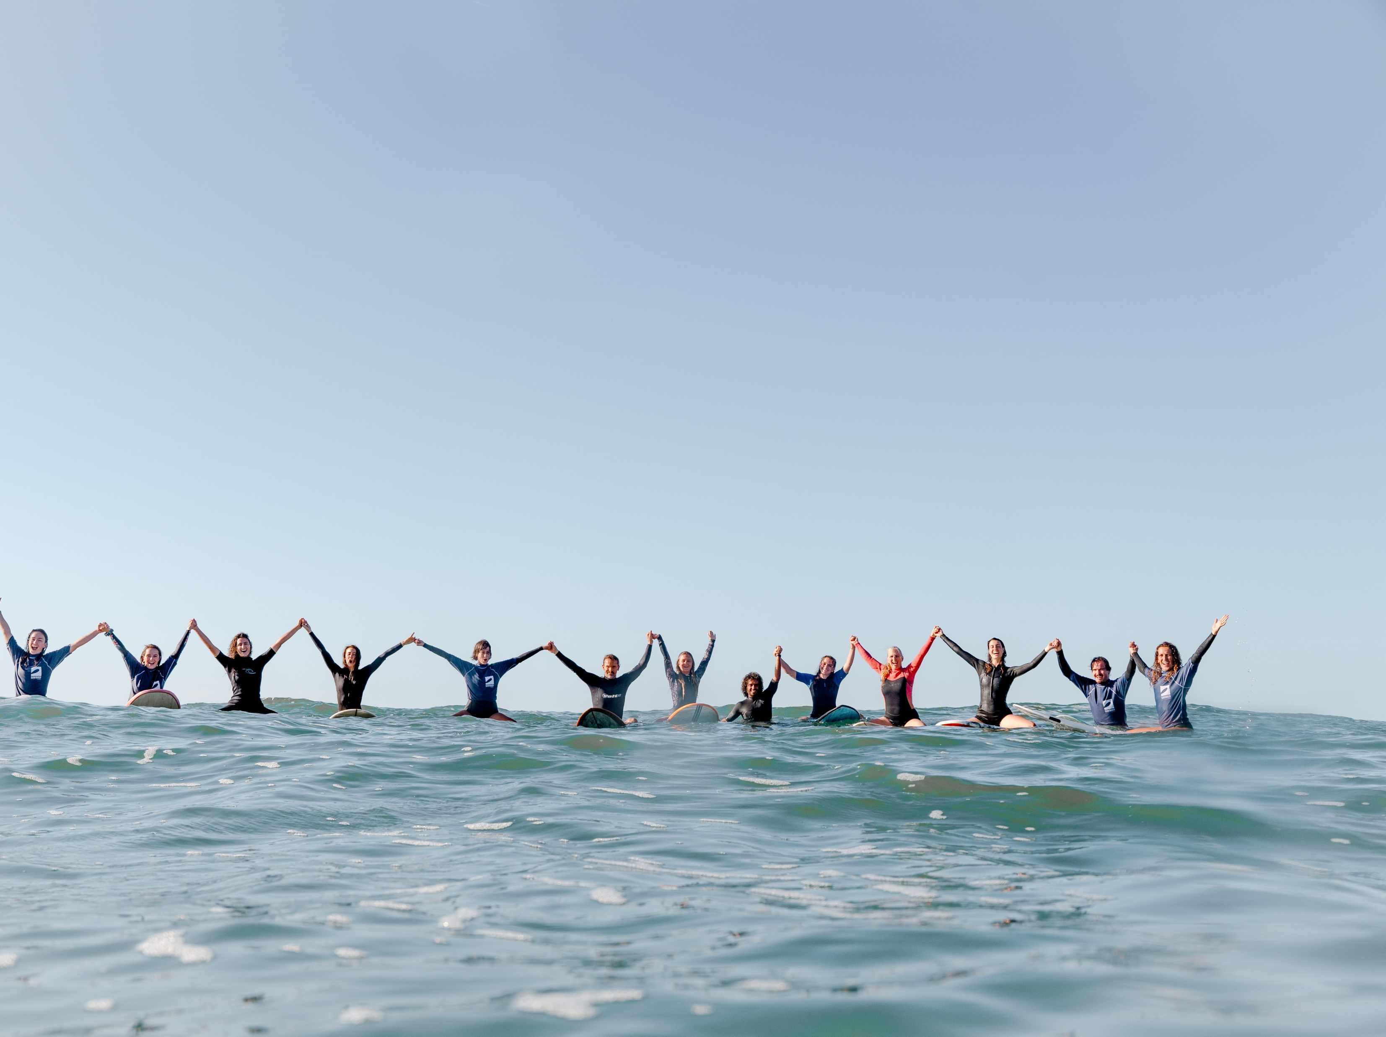
Agir positivement, impulser le changement pour l’océan
Nous vous invitons, le temps d’un séminaire ou d’une activité team building, à comprendre les enjeux environnementaux et apprendre comment chacun d’entre nous peut contribuer à agir quotidiennement à la protection de notre environnement.
4

Slide 5
MENU
0.
Parcours

Slide 6
RECOMMANDATIONS Générales
💪 s’engager
Nous recommandons de réaliser ces parcours sur une durée de 1 an, à raison de 1 activité par trimestre​.
Pour tous les parcours, réduction progressive selon le nombre d'activités choisies (10% sur la deuxième, 15% sur la troisième, 20% sur la quatrième)​
Par exemple pour 30 personnes sur le parcours déchets : ​
Avec parcours : 8 175 € HT
VS sans parcours : 9360 € HT
🌊 changer
💡 s’éveiller
❤️ aimer
Courbe de
l'engagement​
6

Slide 7
❤️ Module 30 min « pollution plastique »​
Ou stands (atelier de la vue ou de l'ouïe, surprises de la marée, top 10 des déchets…)
🌊 Fresque déchets ou plastique​
Ou visite d’un centre de tri (sous condition selon localisation)
10%
15%
20%
💡 Collecte de déchets pédestre (ou kayak)
💪 Jeu des Solutions
Parcours déchets aquatiques
7

Slide 8
Parcours
changement climatique
Escape Game « Alerte Climat »
Jeu des Solutions
❤️
💡
🌊
💪
Fresque du climat
Parcours
Qualité de l’eau
Module 30 min « qualité de l’eau » ou « gestion de l'eau​ »
Ou stand qualité de l'eau (l'eau dans tous ses états)​​​
Visite d’une station d’épuration
(sous condition selon localisation)
❤️
💡
🌊
💪
Collecte de déchets en kayak
Atelier DIY
Parcours
Aménagement du littoral & érosion
Restauration de la dune (plantation d’oyat)​
Module 30 min « érosion »
❤️
💡
🌊
💪
Jeu de rôle protection du littoral
Parcours
Océan
Stands (atelier de la vue et de l'ouïe, quiz éco champion)​
Ou projection 3D du film « Merveilles des Mers »​
Quiz « Océan »
❤️
💡
🌊
💪
Module « Océan »
Fresque Océane
8

Slide 9
MENU
Collecte de déchet
1.

Slide 10
Collecte de déchet pédestre
Option hybride (pédestre + canoë-kayak)
Nous pouvons organiser vos ramassages de déchets dans toute la France et l’Europe, grâce à notre réseau de plus de 100 animateur·ice·s Act! with Surfrider.
Au programme :
Introduction & présentation de l’association Surfrider
1h à 1h30 de ramassage de déchets
30 min de quantification des déchets (processus de science participatives pour récolter des données)
30 min de sensibilisation avec un animateur expert
→ Plus d’informations sur les collectes de déchets ici ←
Tarifs
2h 30 à 3h
À partir de 1 500€ HT
Remise locale de 10% (Paris, Bordeaux, Pays basque)
→ De 15 à +350 personnes
Offre sur-mesure:
950€ HT pour les TPE & PME, jusqu’à 20 participants
Les prix sont entendus hors taxes et sont susceptibles de varier selon la localisation de l’action.
10

Slide 11
NOS OPTIONs
Option: Collecte de déchets avec Gamification
Le challenge proposé? Par équipes vous devrez:
🌱 Relever des défis,
🌱 Participer à des quizz,
🌱 Accomplir des missions,
Ce format motive les équipes à ramasser le plus de déchets possibles tout en s’amusant et en renforçant la cohésion d’équipe.
Le classement des équipes est annoncé à la fin de l’activité, avec en option des lots à faire gagner aux vainqueurs.
Autres options disponibles :
Format plogging — running en ramassant les déchets
Format familial — avec les enfants des salarié·e·s
Le cleantag — réalisez un marquage au sol écoresponsable Surfrider « Jeter par terre, c'est jeter en mer »
Tarifs
2h 30 à 3h
Tarif de la collecte pédestre avec 5€/personne en supplément pour
l'option "gamification".
11

Slide 12
Collecte de déchet en canoë-kayak
Option hybride (pédestre + canoë-kayak)
Partez à la découverte des cours d'eau en remontant à la source des déchets. Saviez-vous que 80% des déchets dans l’Océan viennent de l’intérieur des terres et sont transportés majoritairement par les cours d’eau?
Cette activité permet d’allier une balade ludique en canoë-kayak tout en ramassant les déchets qui flottent à la surface ou sur les berges.
→ Plus d’informations sur les collectes en canoë-kayak ici ←
Tarifs
3h30
À partir de 2 000€ HT
Remise locale de 10% (Paris, Bordeaux, Pays basque)
→ De 15 à 50 personnes
Les prix sont entendus hors taxes et sont susceptibles de varier selon la localisation de l’action.
12

Slide 13
MENU
2.
Atelier DIY

Slide 14
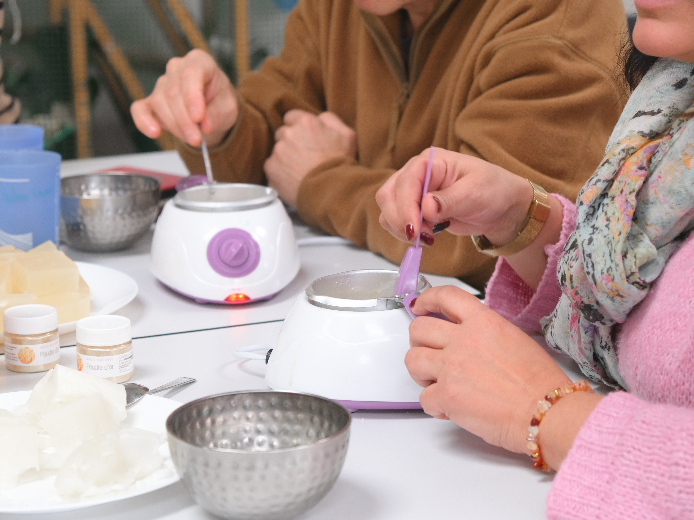
Ateliers DIY
Option digitale
Proposez à vos collaborateur·ice·s un atelier, présentiel ou distanciel, pour créer leurs propres cosmétiques ou produits ménagers et devenir des précurseurs du « zéro déchet » à la maison et au bureau !
Quelques exemples de produits à réaliser :
Savon, shampoing solide, baume à lèvre, dentifrice, déodorant, baume après soleil, …
Lessive, cake vaisselle, …
Tote bag, tawashis, beewraps…
Un temps de quizz ludique est prévu en introduction de l’atelier pour comprendre l’intérêt des produits naturels et 0 déchet pour l’environnement.
→ Plus d’informations sur les ateliers DIY ici ←
Tarifs
2h
À partir de 1 500€ HT
Remise locale de 10% (Paris, Bordeaux, Pays basque)
→ De 15 à 30 personnes en présentiel
Les prix sont entendus hors taxes et sont susceptibles de varier selon la localisation de l’action.
14

Slide 15
MENU
Masterclass & conférence
3.

Slide 16
Masterclass & conférences
Option digitale
Un excellent moyen pour découvrir ou approfondir les connaissances de vos collaborateur·ice·s sur les causes environnementales liées à l’Océan.
Avec nos conférences, bénéficiez d'un discours inspirationnel avec un expert Surfrider sur une thématique de votre choix.
Avec nos Masterclass présentielles ou webinars digitaux, approfondissez et testez vos connaissances sur les enjeux environnementaux. Plus d’une dizaine de thématiques sont disponibles, avec des formats allant de 30 min jusqu’à 1h30 selon vos besoins.
→ Plus d’informations sur les Masterclass & conférences ici ←
Tarifs
1h30
Conférence – sur devis
Masterclass :
Format court 30 min - à partir de 500€ HT
Format long 1h à 1h30 - à partir de 1 000€ HT
Remise locale de 10% (Paris, Bordeaux, Pays basque)
Les prix sont entendus hors taxes et sont susceptibles de varier selon la localisation, le format et nombre de participants.
16

Slide 17
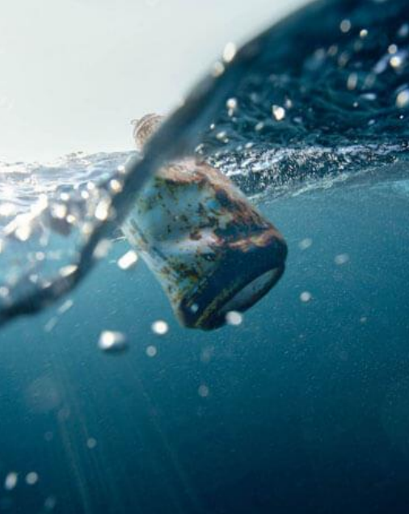
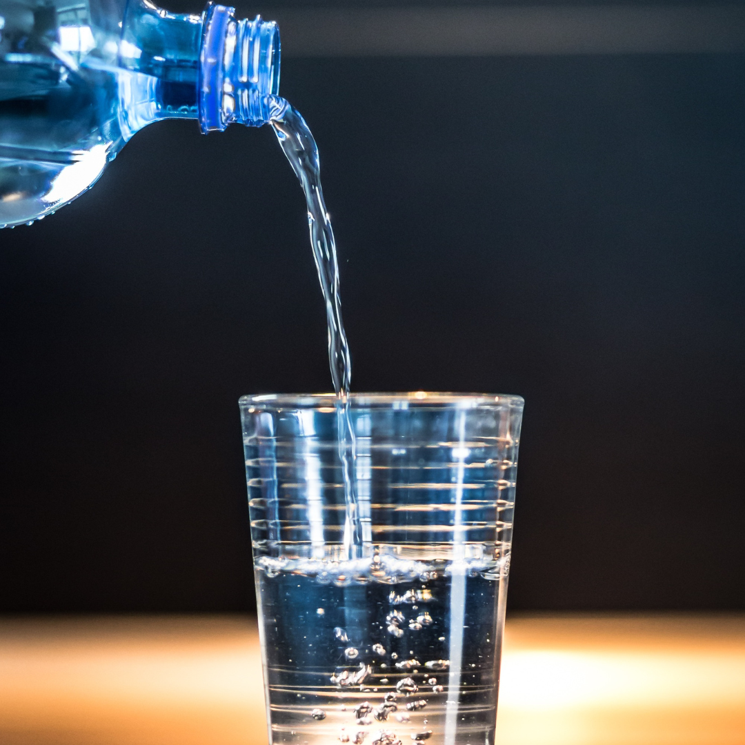
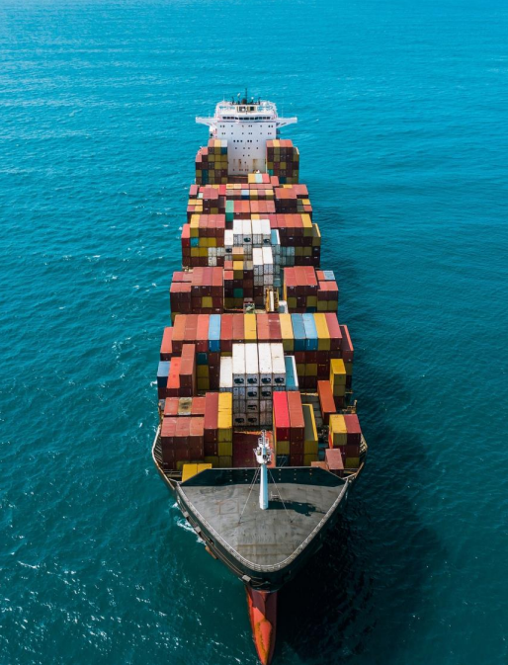
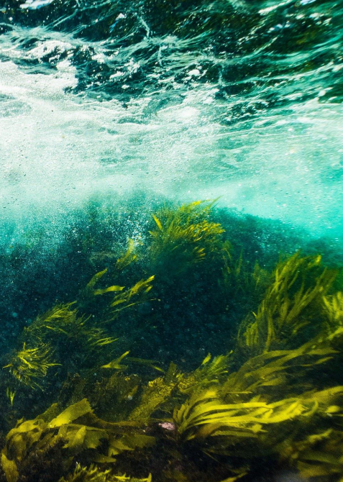
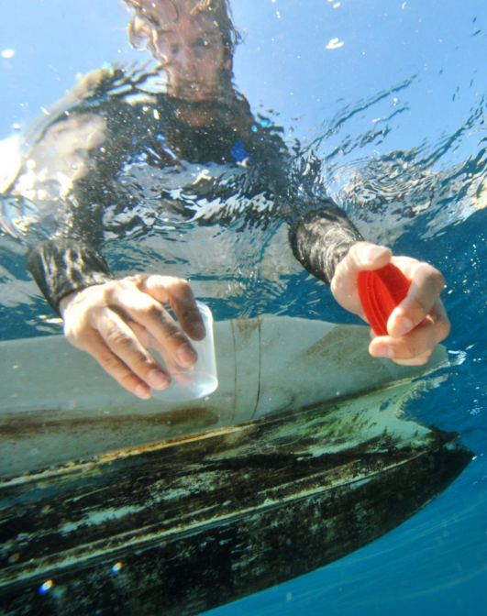
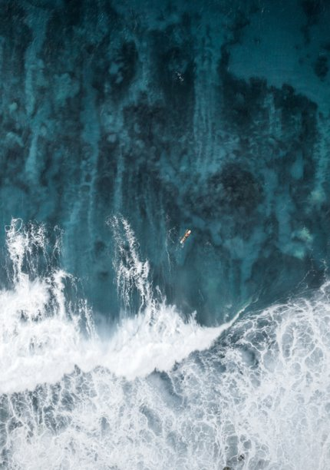
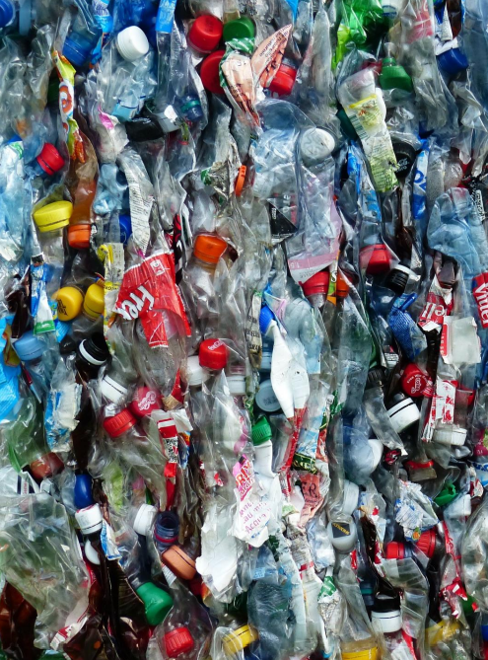
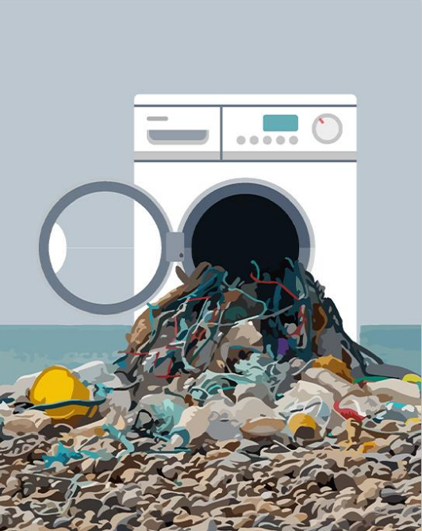
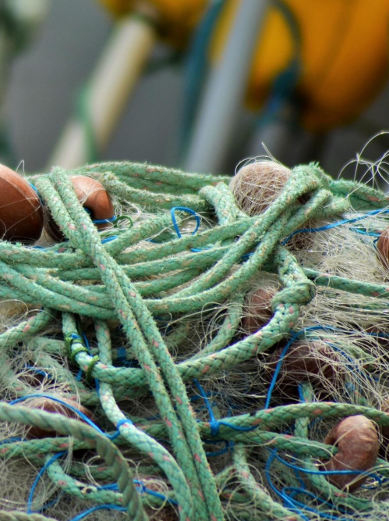
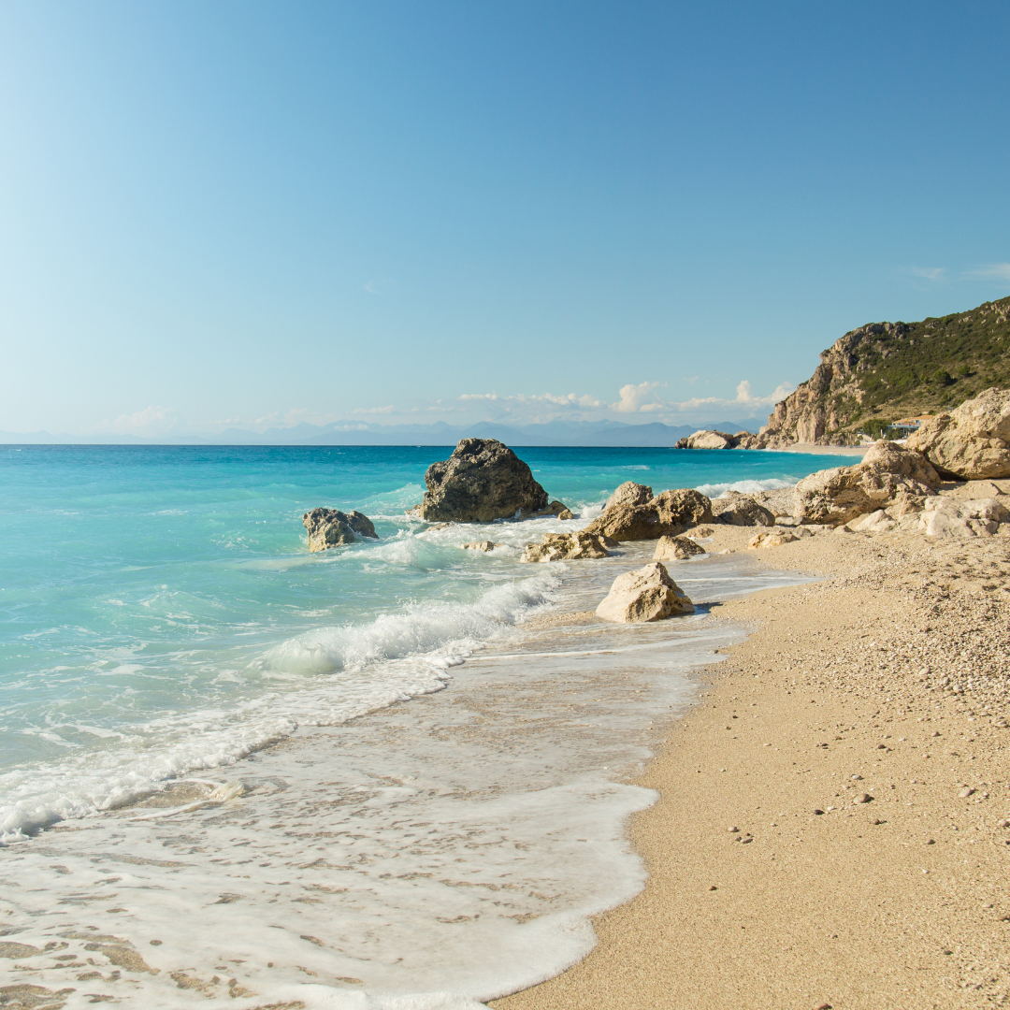
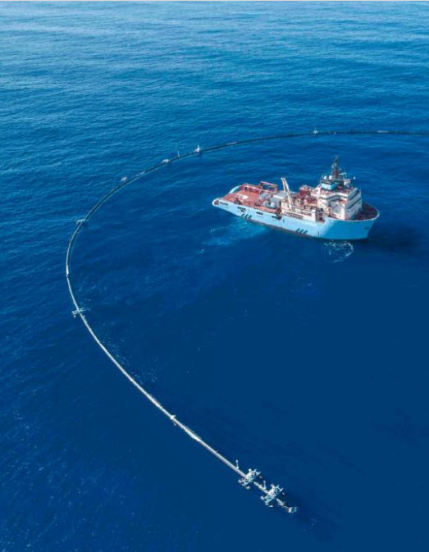
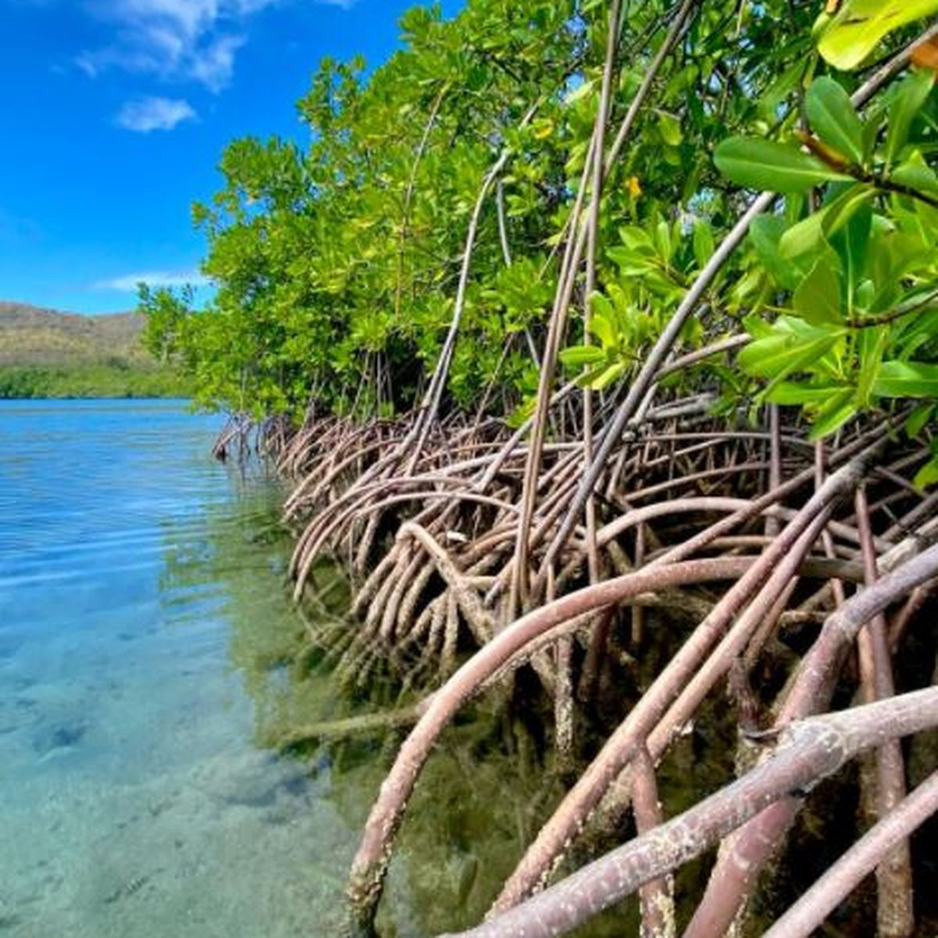
Nos masterclass
Défis autour de la ressource eau
Le transport maritime
Pollution plastique de l’océan
Format court
Format long
Format court
Format court
Océan et changement climatique
Les enjeux autour de qualité de l’eau
La pollution sonore sous-marine
Format court
Format long
Format court
Format court
Le recyclage et ses limites
L’industrie textile en eaux troubles
Les enjeux de la (sur)pêche
Format court
Format long
Format court
Format court
Risques côtiers : érosion et submersion
Les défis autour du nettoyage de
l’océan
Les écosystèmes de carbone bleu
Format court
Format long
Format court
Format court

Slide 18
MENU
4.
Escape game

Slide 19
Escape game
Une exclusivité Surfrider, un escape game mobile pour jouer depuis une salle de réunion dans vos bureaux ou sur votre lieu de séminaire!
Vos collaborateur·ice·s se retrouvent enfermé·e·s dans une salle et doivent mener une enquête en un temps limité; Ils devront coopérer pour résoudre des énigmes, ouvrir des coffres...
Le synopsis ?
Anna Barrera, chercheuse en climatologie, a disparu. Ses travaux sur le climat menaçaient des industriels qui ont planifié son enlèvement.
Pendant que les forces de l'ordre tentent de retrouver Anna, votre rôle est de retrouver le Manifeste sur le climat qu’elle a rédigé. En le dénichant, vous pourrez rendre public ses travaux et ainsi protéger Anna de ses ravisseurs!
Immiscez-vous dans le bureau d'Anna et partez à la recherche du manifeste !
→ Plus d’informations sur l'escape game Surfrider ici ←
Tarifs
2h
800€HT pour une salle de 10 personnes
Remise locale de 10% (Paris, Bordeaux, Pays basque)
→ Jusqu’à 4 salles en simultané
19

Slide 20
MENU
Le Jeu des Solutions
5.

Slide 21
Le jeu des solutions
Cet atelier est à réaliser après avoir participé à une activité de sensibilisation (Fresque ou autre activité avec Act), pour une meilleure compréhension.
Le Jeu des solutions commence par un jeu de rôle, avec des cartes personnages pour se glisser dans la peau d’un persona et stimuler l‘empathie. Chaque participant va trouver des solutions écologiques adaptées à son profil.
Après cette phase ludique, les collaborateur·ice·s vont travailler sur un plan d’actions individuel à mettre en place à la maison ainsi qu’un plan d’action entreprise, réalisé entre collègues à mettre en place au travail.
Le Jeu des solutions permet de se mettre en mouvement de façon positive et en tenant compte des contraintes et besoins de chacun.
Tarifs
2h30
À partir de 1 500€ HT
Remise locale de 10% (Paris, Bordeaux, Pays basque)
21

Slide 22
MENU
6.
Fresques

Slide 23
Fresques
Option digitale
→ DU CLIMAT
→ OCÉANE
→ DES DÉCHETS
→ DE LA POLLUTION PLASTIQUE - SURFRIDER
Les fresques permettent de découvrir une thématique environnementale, en se l’appropriant. La méthode d’animation en intelligence collective vise à éviter une descente verticale du savoir, pour permettre à chacun·e de trouver sa place dans l’exercice. En retraçant les liens, les participant·e·s peuvent prendre du recul et comprendre les enjeux dans leur globalité.
En collaboration avec La Fresque du Climat, La Fresque Océane et la Fresque des Déchets​.
La fresque de la Pollution Plastique est une création de Surfrider.
→ Plus d’informations sur les fresques ici ←
3h
Tarifs
À partir de 1 500€ HT
— hors location de salle
Remise locale de 10% (Paris, Bordeaux, Pays basque)
Les prix sont entendus hors taxes et sont susceptibles de varier selon la localisation de l’action.
23

Slide 24
MENU
7.
Quiz

Slide 25
Quiz
Option digitale
Nous vous proposons des formats ludiques d'une heure ou moins, pour tester les connaissances de vos équipes. Les quiz sont un bon moyen de sensibiliser tout en s'amusant. Les collaborateurs se prennent au jeu et aiment le côté compétitif.
→ QUIZ ET BLIND TEST « APER’OCÉAN » : Un quizz ludique, alliant question de culture G (films, livres, blind-tests, en lien avec le monde aquatique) et question de sensibilisation sur l’Océan.
→ QUESTION POUR UN ÉCO-CHAMPION : Un quizz parodiant « Question pour un champion », avec des cartes et des vrais buzzer sur 3 thématiques : biodiversité marine, déchets et culture G.
→ CARBOCHOC : Un quizz pour mieux comprendre l'empreinte carbone de nos objets et de nos activités.
→ QUIZ SUR MESURE : Adaptation possible en fonction de vos besoins.
Nous pouvons même faire gagner des lots aux vainqueurs !
→ Plus d’informations sur les quiz ici ←
1h
Tarifs
Sur devis
25

Slide 26
MENU
8.
Stand

Slide 27
Stand
Découvrez plusieurs thématiques de sensibilisation à travers différents stands, inspirés de nos activités, pour dynamiser une réception ou sensibiliser largement en plusieurs heures.
Les Surprises de la marée : arriverez-vous à différencier les éléments naturels de la pollution laissée sur nos plages par la marée ?
Le jeu des bocaux : comprenez les différents types de pollution aquatique, parfois invisible !
La Fresque Océane : réalisez un ou plusieurs modules en fonction de vos envies.
Atelier DIY : repartez avec votre produit ménager ou cosmétique que vous aurez fait vous-même.
Quiz pour un éco-champion/Carbochoc : défiez vos collaborateurs en trouvant rapidement la bonne réponse.
…
Disponible sous forme de challenge par équipe avec un classement final.
→ Plus d’informations sur les formules ici ←
À la demande
Tarifs
Sur devis
27

Slide 28
MENU
Projection documentaire en 3D
9.

Slide 29
Merveilles des Mers
Parce qu'on protège ce que l'on aime, l'émerveillement est une étape importante de la sensibilisation. Pour cela, nous vous proposons d'organiser une projection privée du documentaire Merveilles des Mers 3D (Wonders of the Sea 3D), réalisé par Jean-Michel Cousteau et Jean-Jacques Mantello et produit ​par Arnold Schwarzenegger et François Mantello.
→ Vous pouvez inviter vos collaborateurs mais également vos partenaires.
La projection peut être suivie d’une séance de questions - réponses avec notre co-réalisateur Jean-Jacques Mantello ou d’une séance de sensibilisation à la préservation de l’Océan avec une membre de notre équipe. Il est également possible de combiner les deux !
→ Plus d’informations sur la projection ici ←
Projection privée & sensibilisation environnementale
29

Slide 30
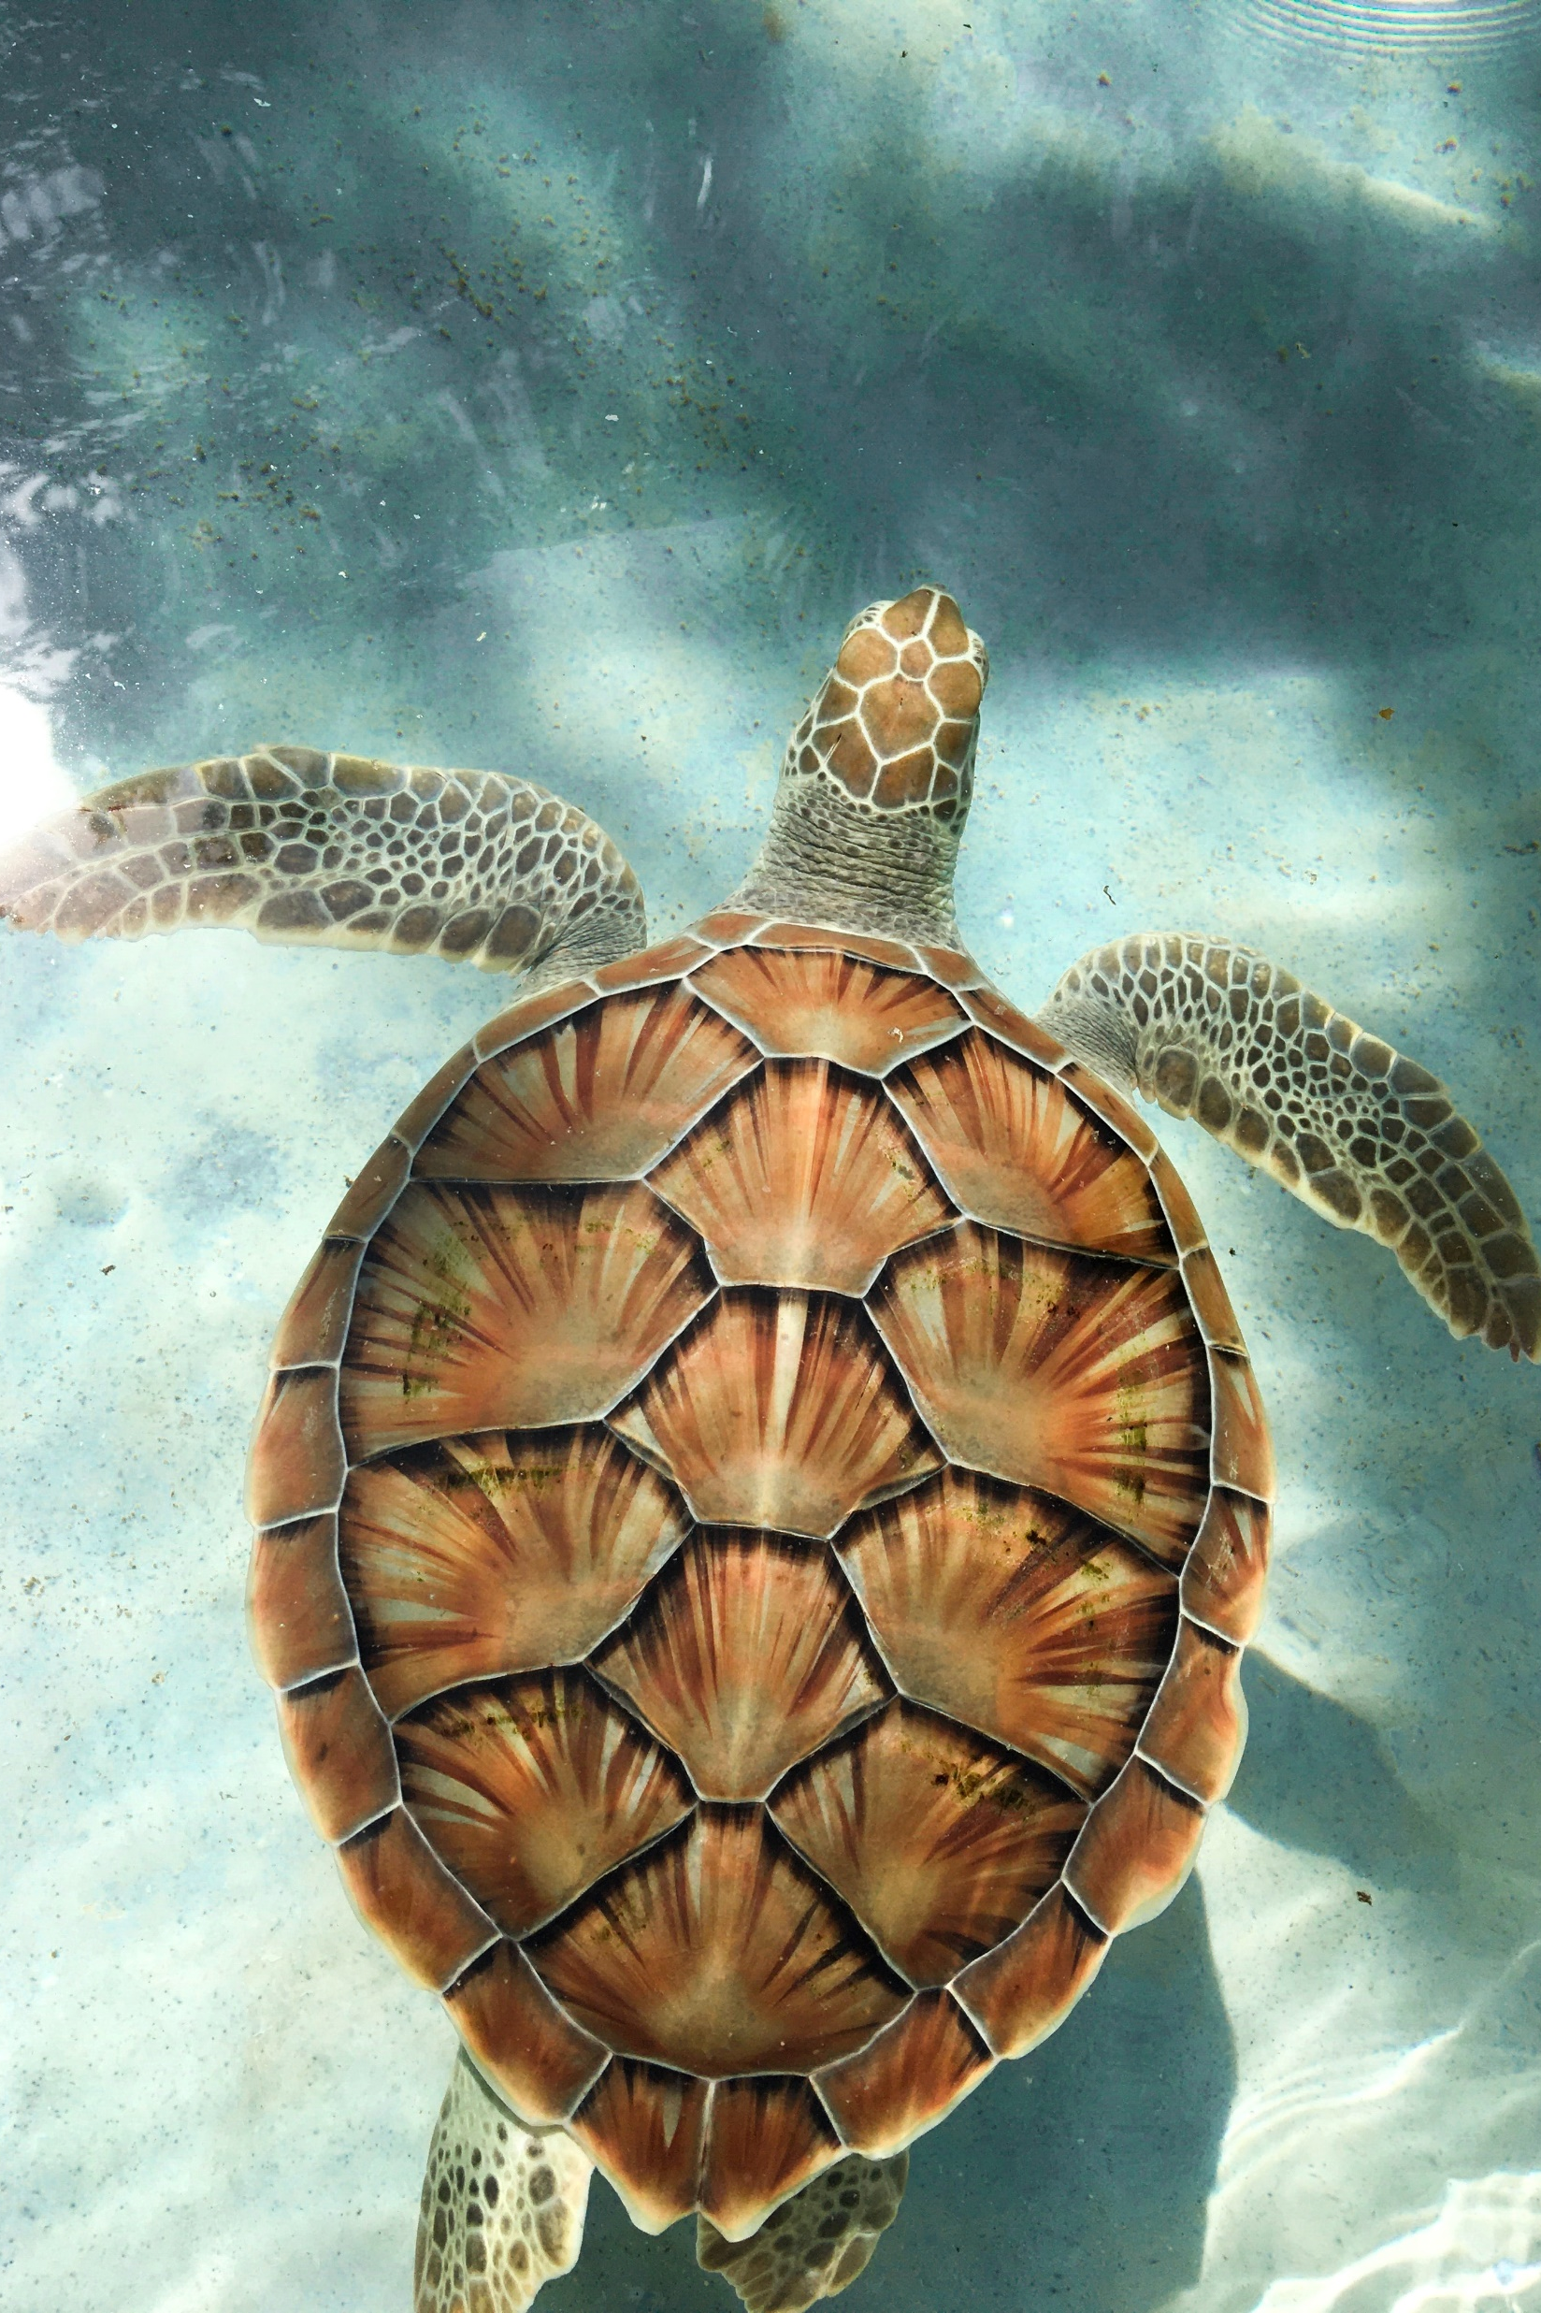
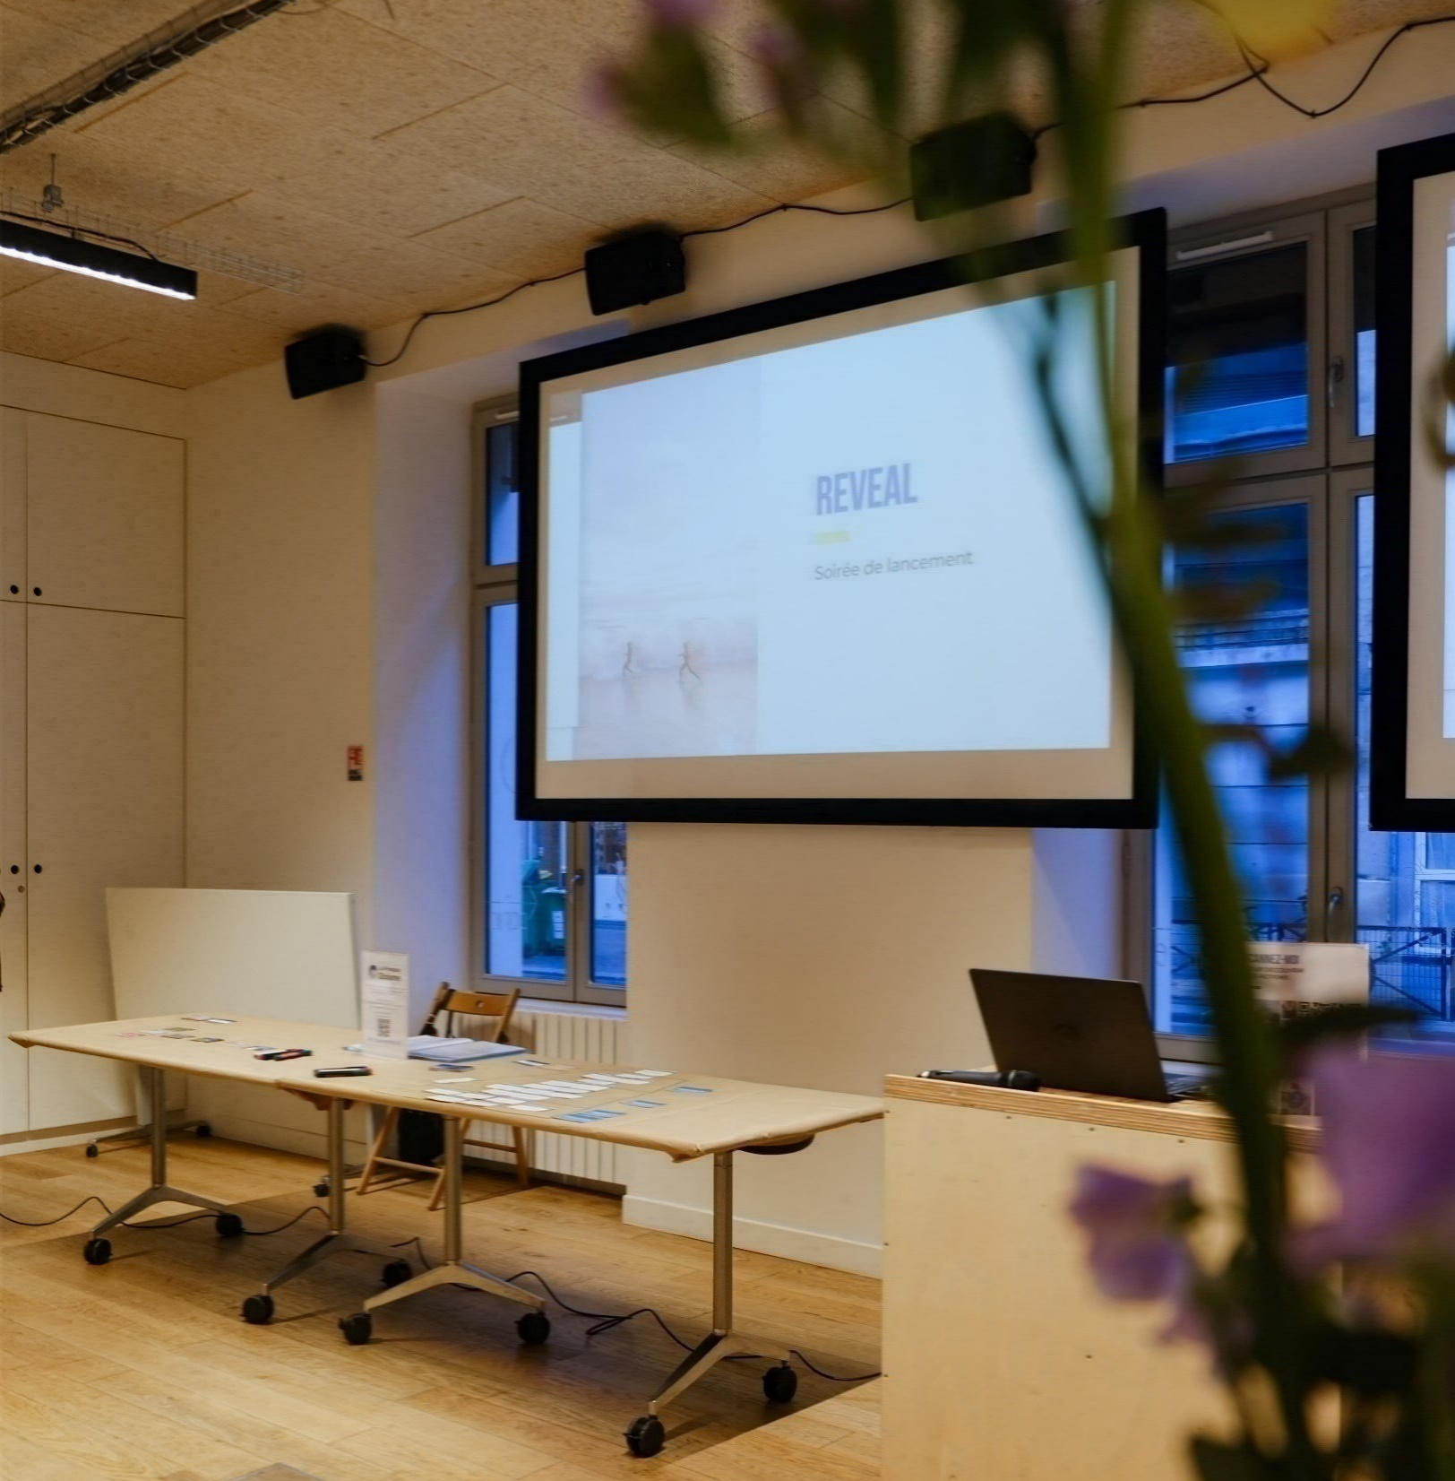
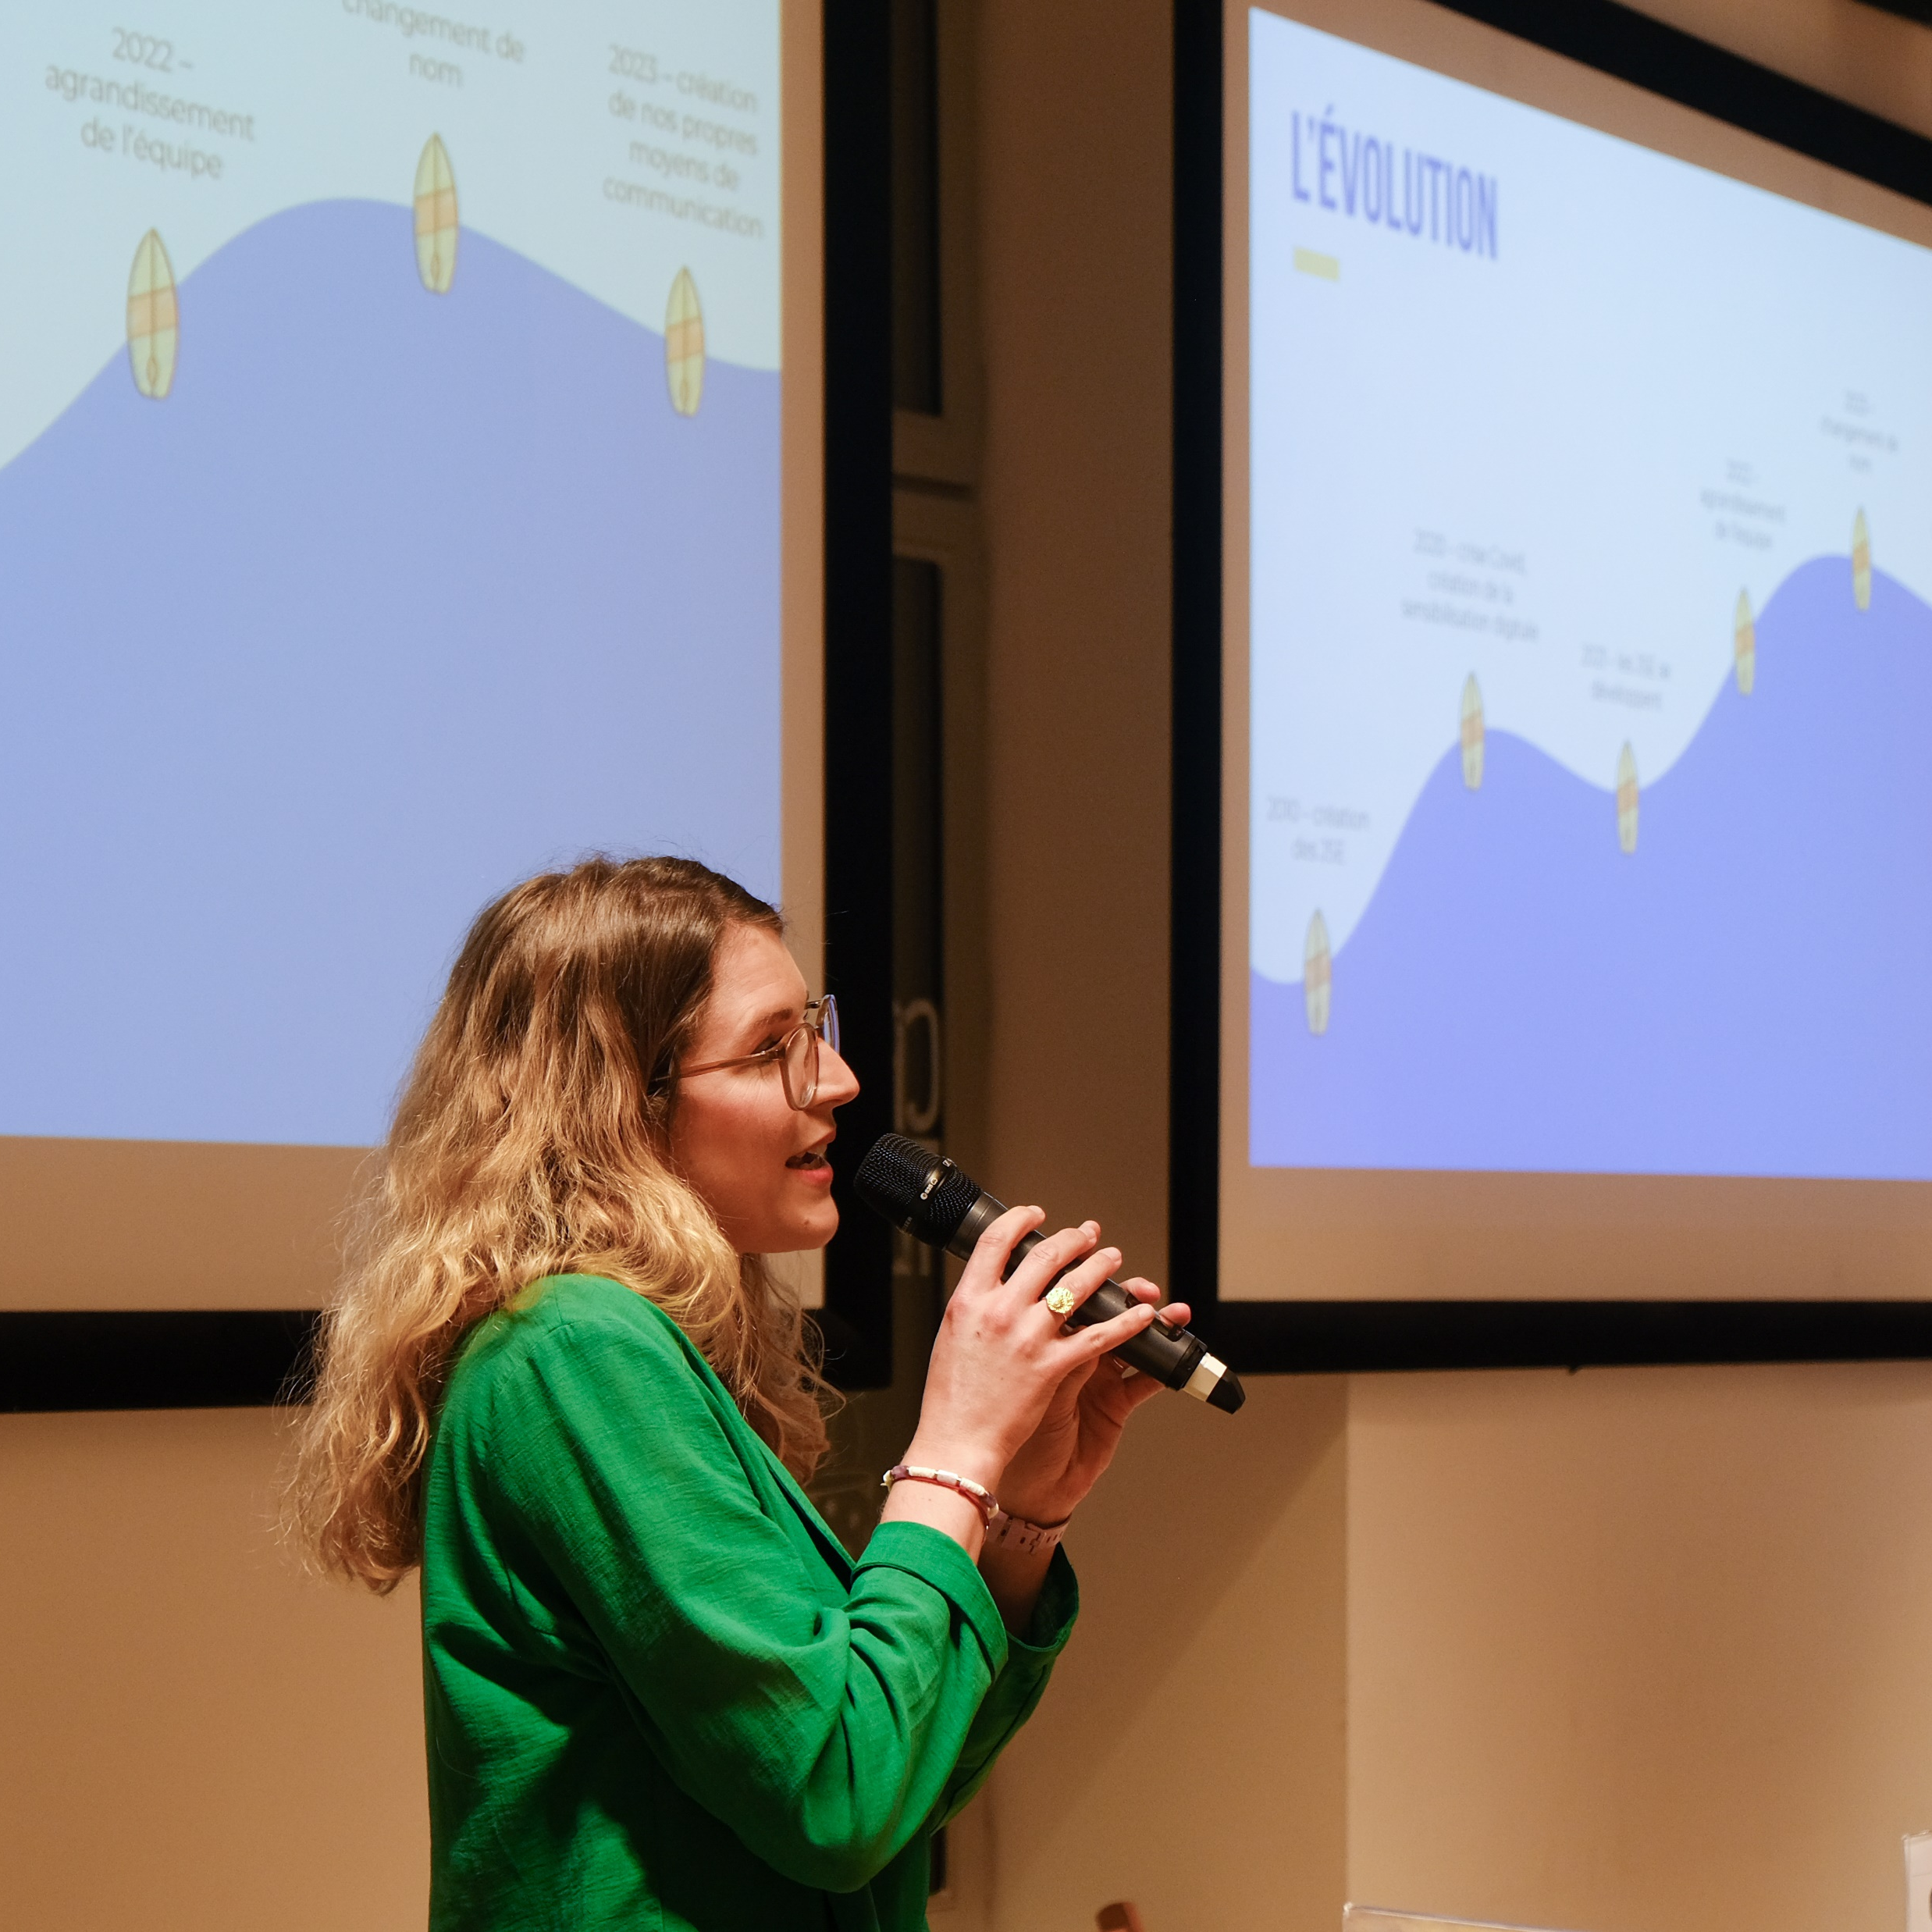
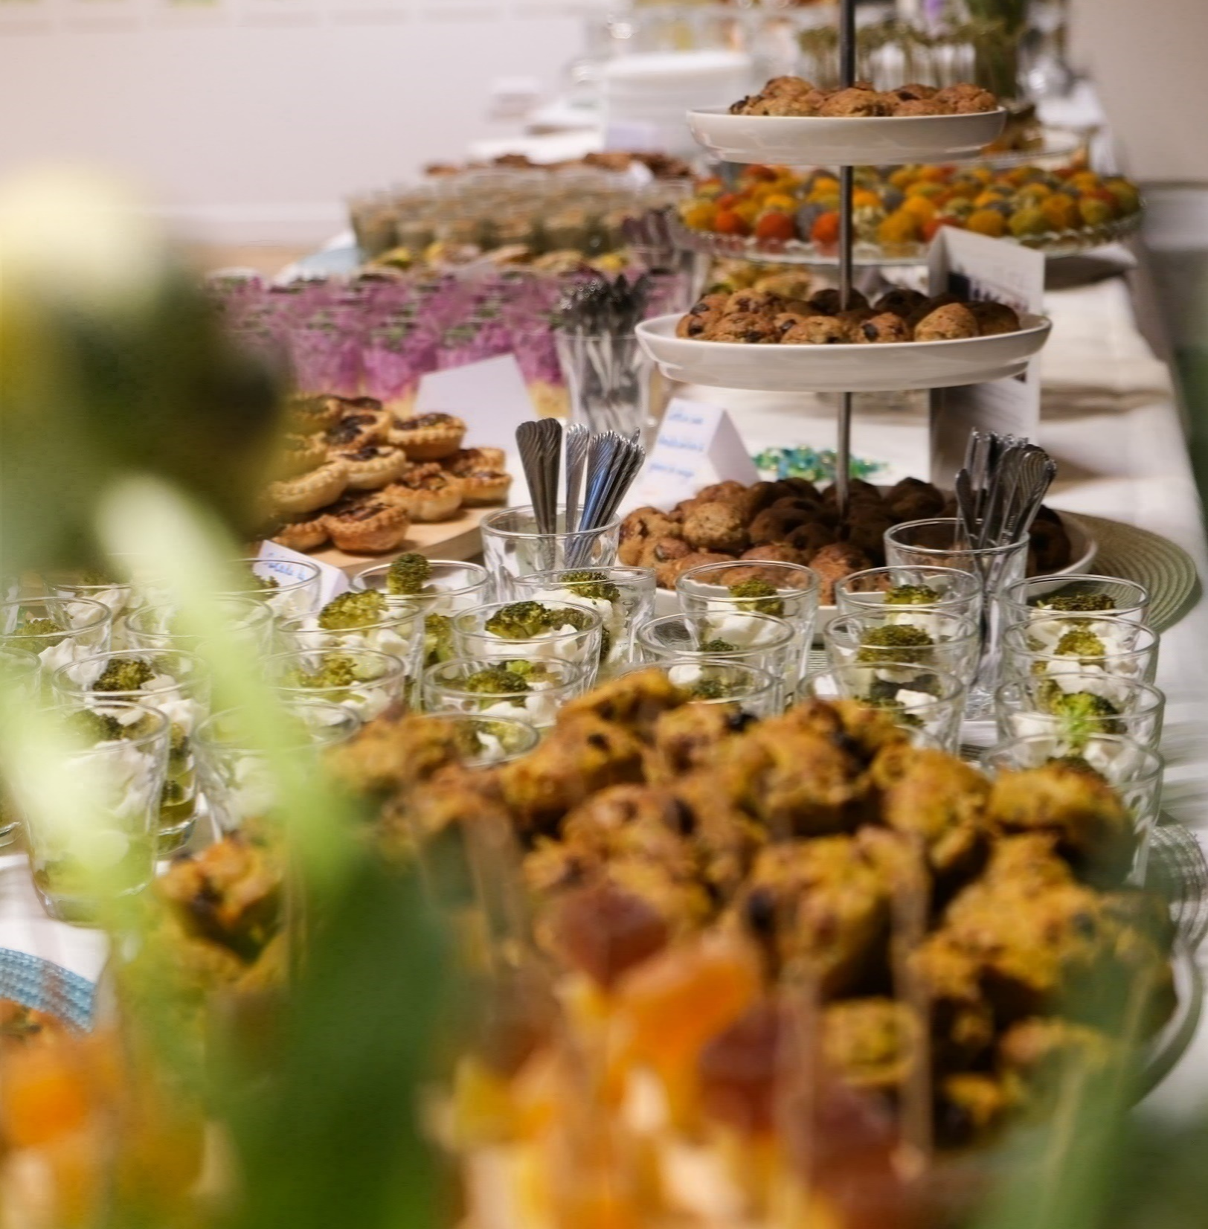
Projection
2 000€
Hors location de la salle de cinéma
Tarif dégressif à partir de 2 projections
Au-delà de 200 personnes + 5€ par personne supplémentaire
Prix de location d’une salle de cinéma 3D : 1000€ en moyenne
Discussion animée par Surfrider
1 000€
Questions & réponses
Sensibilisation environnementale
2 animateurs Act! with Surfrider
Options
Intervention et déplacement de Jean-Jacques Mantello, co-réalisateur (1000€)
Intervention et déplacement d’autres membres de l’équipe du film ou de la famille Cousteau (à définir selon agenda)
Cocktail dînatoire (à définir avec l’équipe Act! with Surfrider)
30

Slide 31
Nombre de projections | Prix pour 200 personnes | Réduction | Prix final après réduction
1 | 2000€
2 | 4000€ | 10% | 3600€
3 | 6000€ | 15% | 5100€
4 | 8000€ | 20% | 6400€
5 | 10000€ | 25% | 7500€
Tarif dégressif
31

Slide 32
MENU
Location de salle
10.

Slide 33
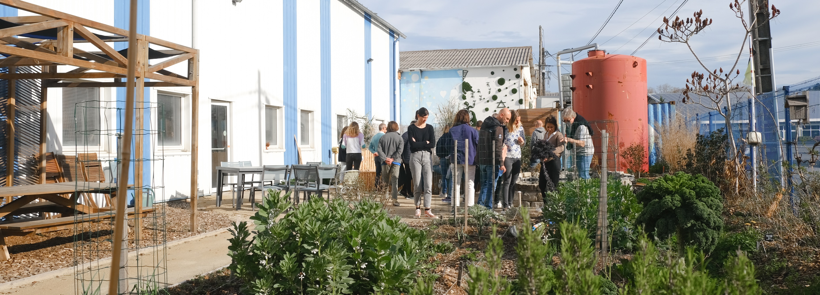
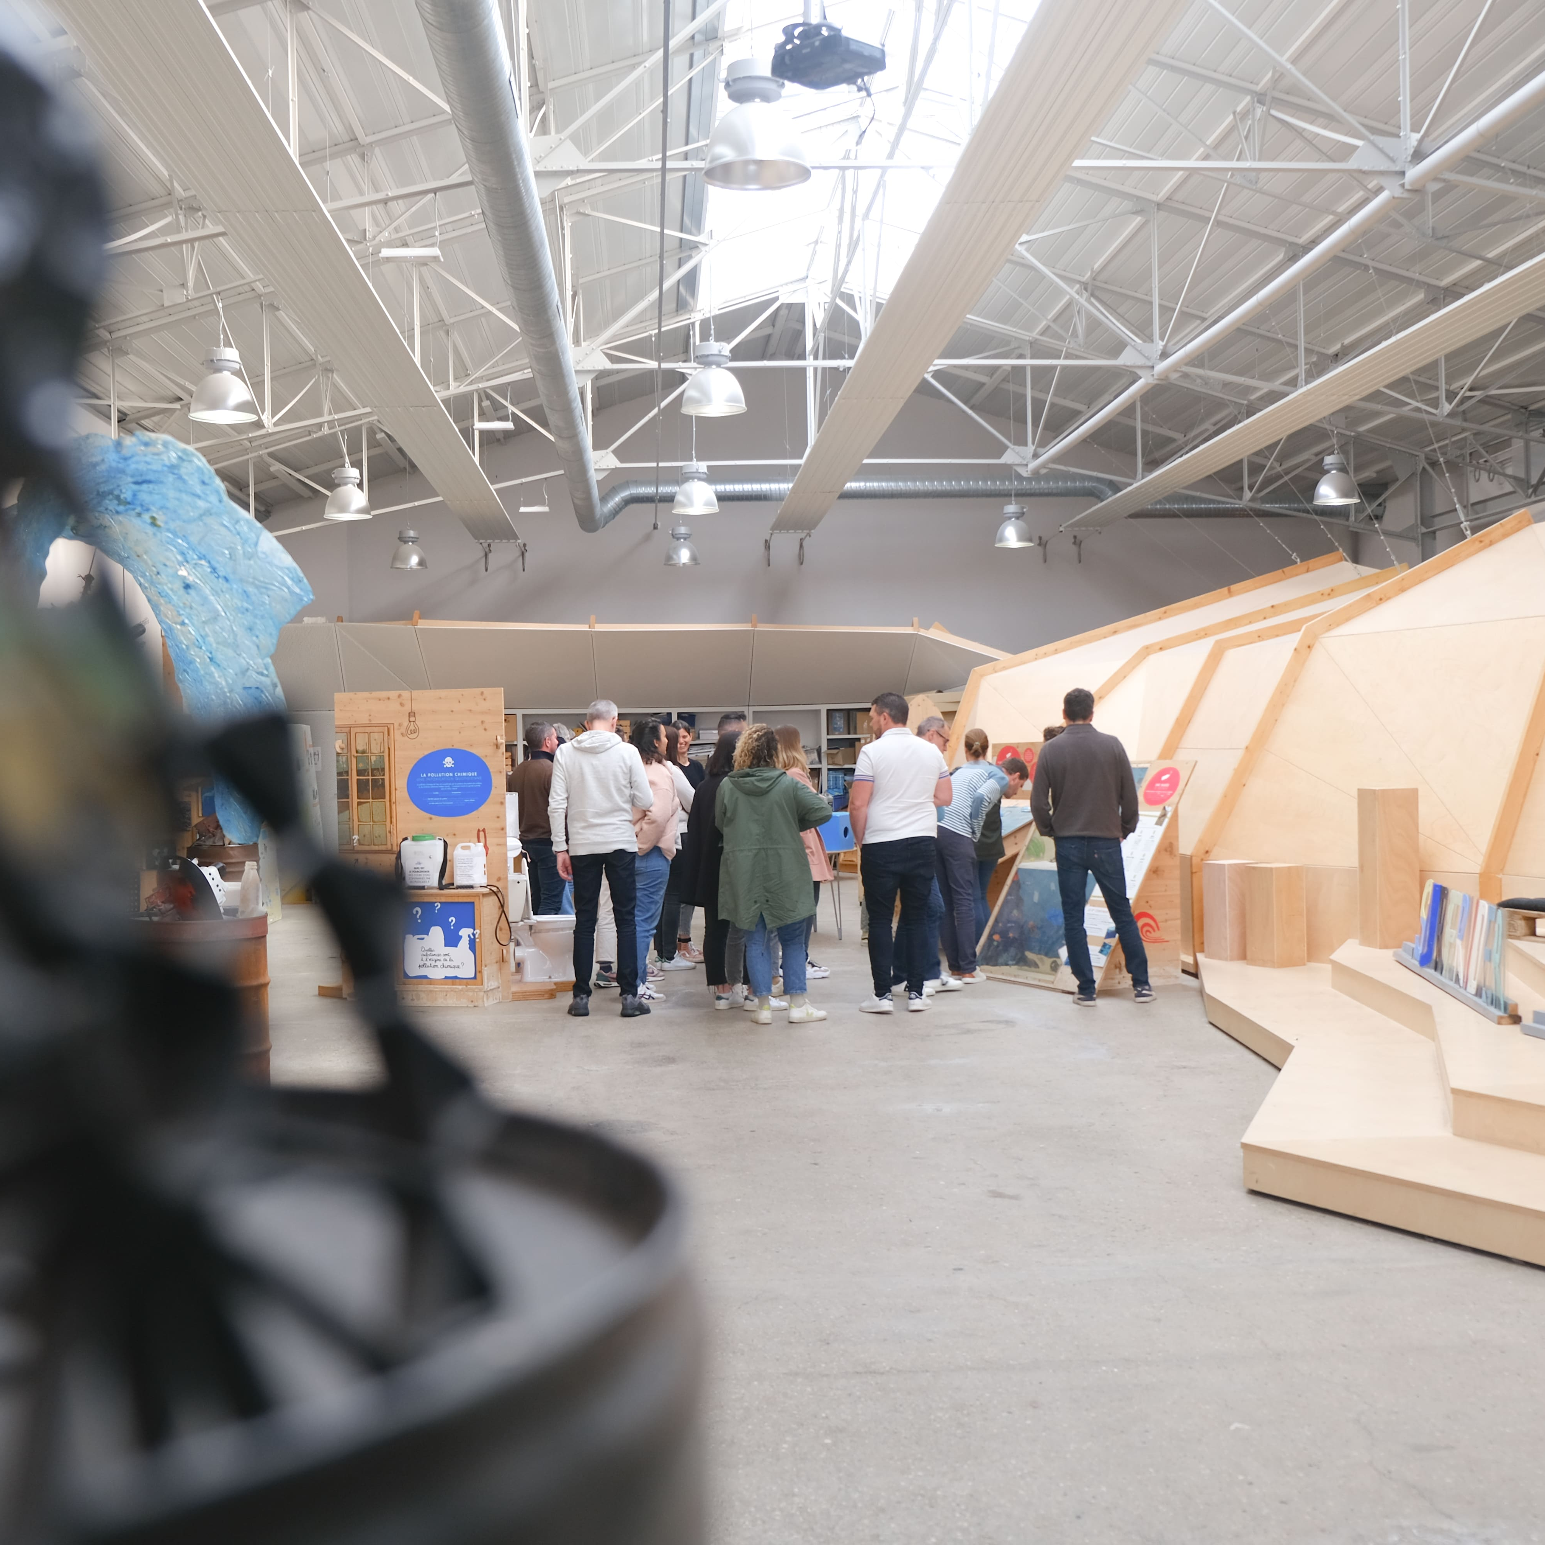
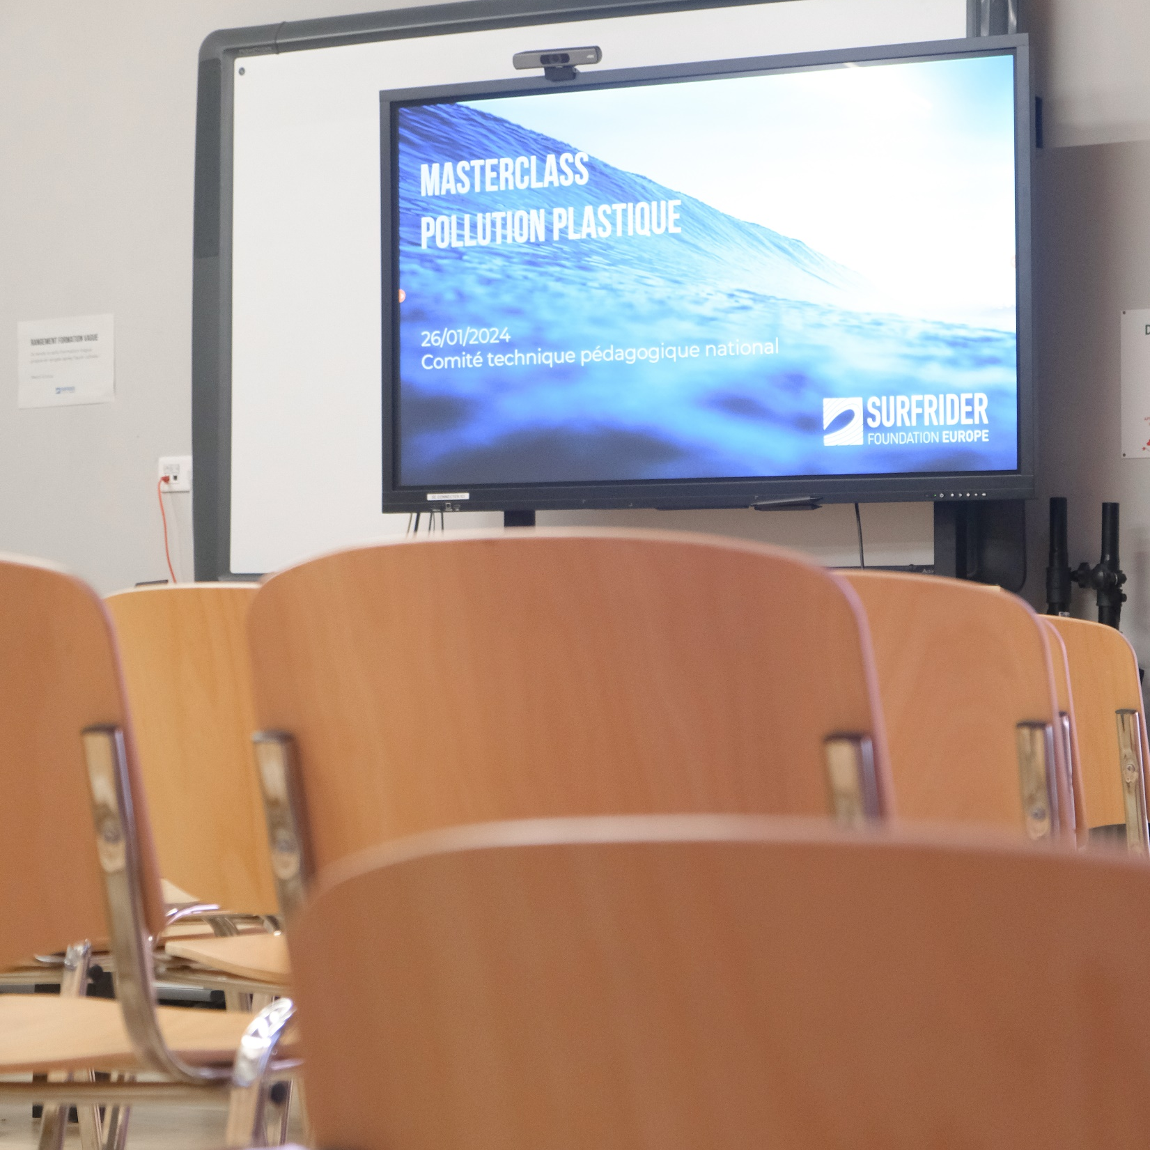
Location de salle Biarritz
Espace campus de Surfrider
900€ / jour — jusqu’à 60 personnes
Plusieurs espaces de réunions / ateliers + 1 vidéoprojecteur / tableau interactif
Sur demande :
Visite de l’espace exposition pédagogique et de l’Ocean friendly garden
Traiteur zéro déchet et végétarien
33

Slide 34
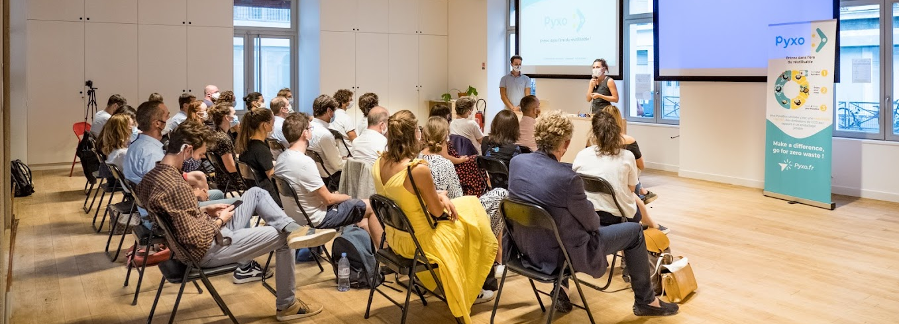
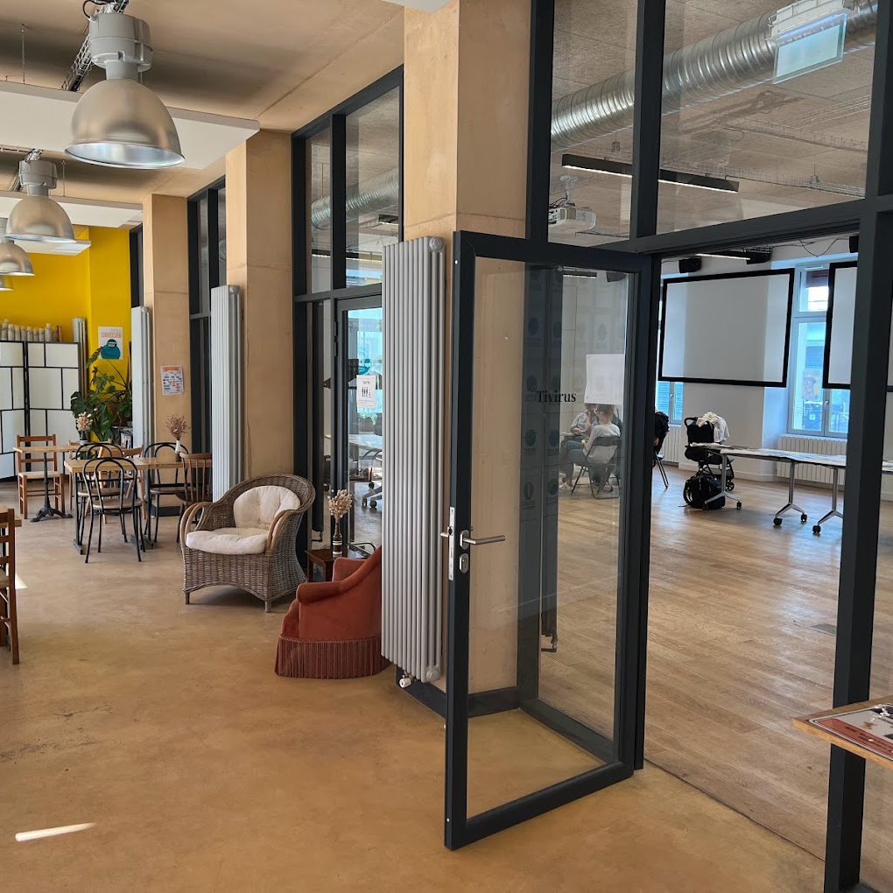
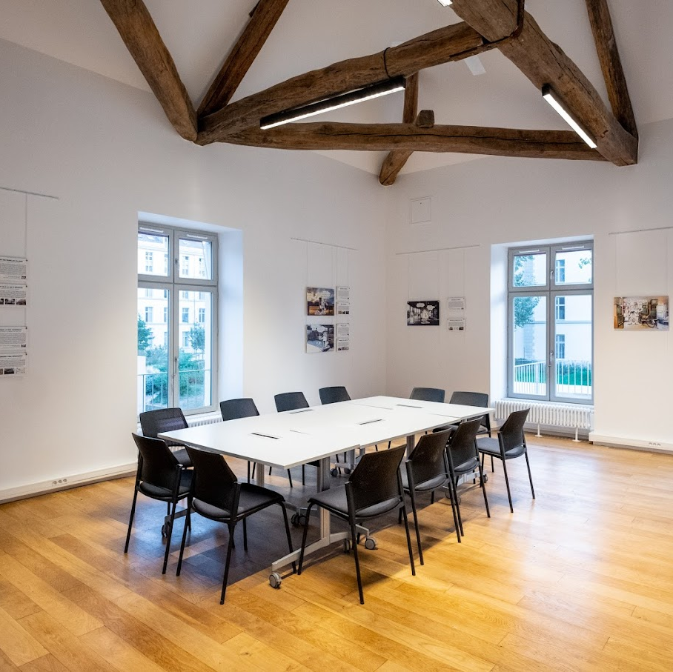
Location de salle Paris
La maison du zéro déchet 12e
Espace agora (100 m2)
1400€ / jour — jusqu’à 100 personnes
2 vidéoprojecteurs + 2 micros chefs
Salle de formation (50 m2)
750€ / jour — jusqu’à 26 personnes
1 vidéoprojecteur
Sur demande :
Accès au café associatif et à la terrasse
Traiteur zéro déchet et végétarien
34

Slide 35
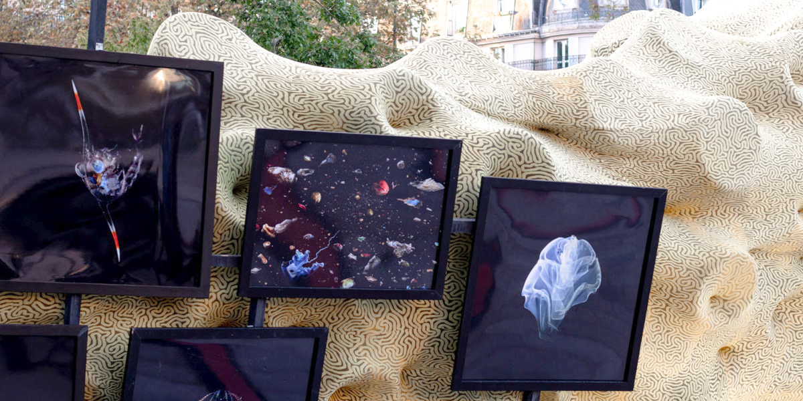
Location d’exposition
Surfrider Foundation travaille depuis le début de sa création à sensibiliser, par tous les moyens, petits et grands, aux enjeux de protection de l’environnement aquatique. La recherche d’innovation pour toucher le plus grand nombre de citoyens fait partie de notre ADN.
C’est comme cela qu’est né le projet Surfrider Art Campus, un dispositif destiné à utiliser l’art et l’approche créative comme moteur d’un changement de comportement.
Expositions disponibles à la location pour vos événements, pour plus d’informations contactez : artcampus@sufrider.eu ou télécharger le catalogue d’exposition
35

Slide 36
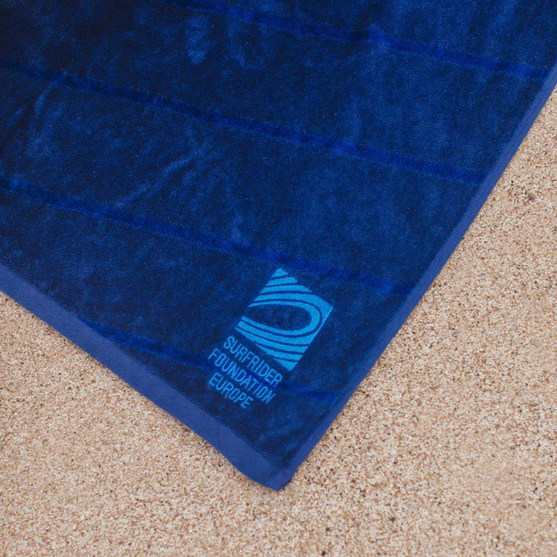
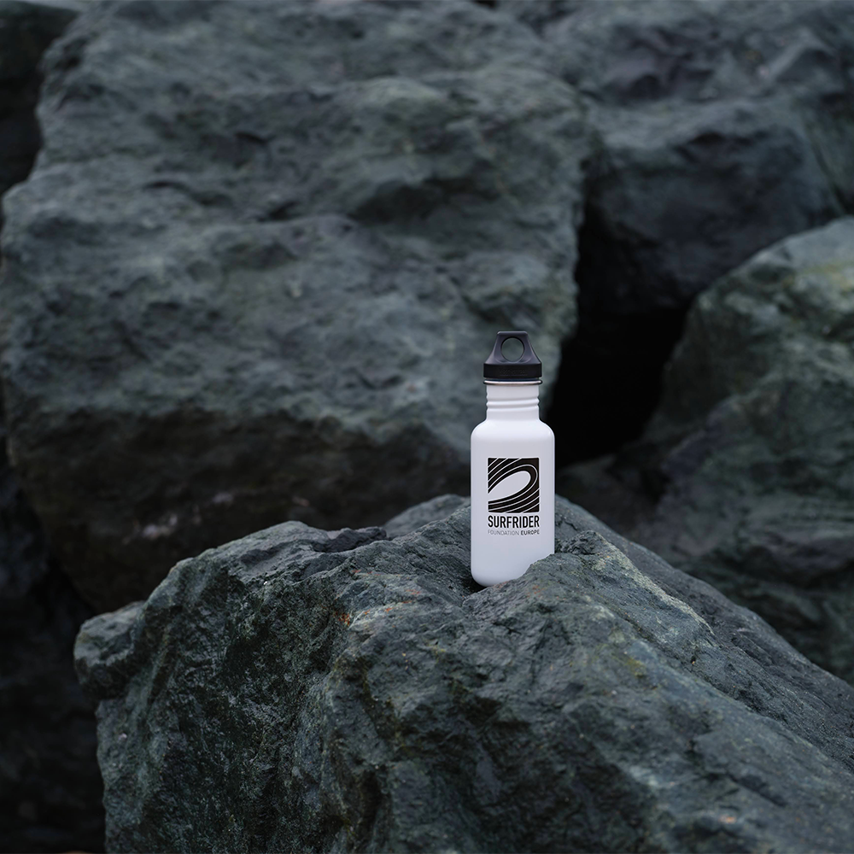
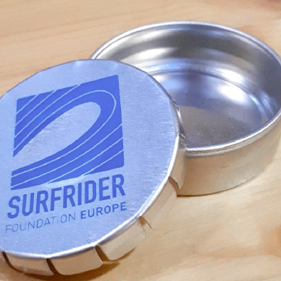
Goodies utiles
Surfrider
Serviette de plage
Gourde inox
Cendrier de poche
Couverts inox recyclés
45€ TTC
22€ TTC
3€ TTC
20€ TTC
→ NOTRE BOUTIQUE EN LIGNE ←
36

Slide 37
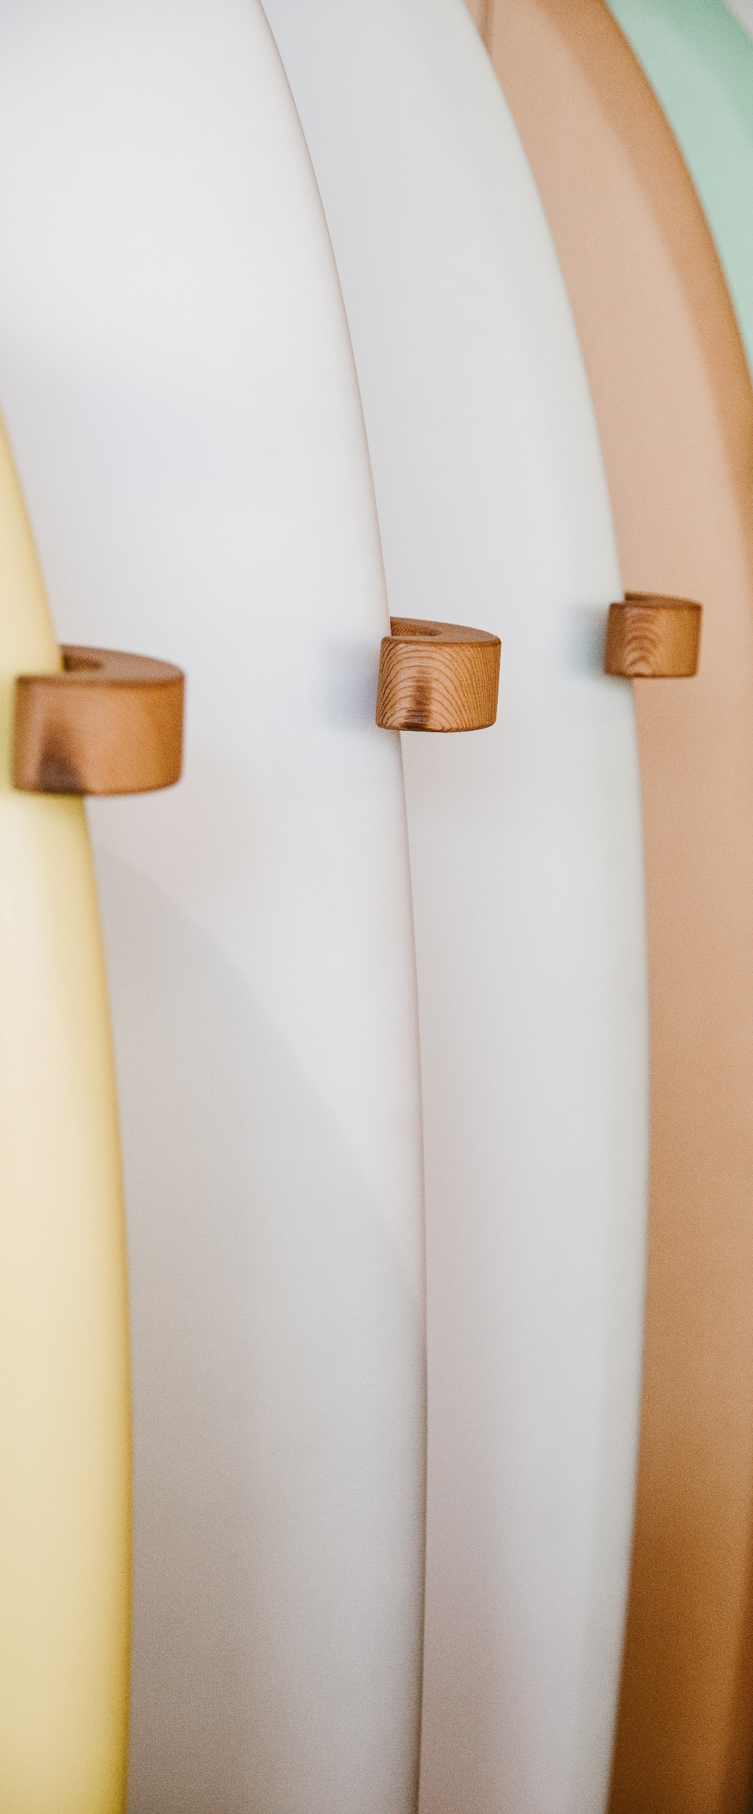
Toute communication devra faire l’objet d’une validation préalable.
1.
Vous pouvez communiquer via vos réseaux sociaux en mentionnant Act! with Surfrider, ainsi qu’en utilisant notre logo.
Règles de communication
2.
Si vous n’êtes pas partenaire de Surfrider :
Vous ne pouvez pas utiliser le terme « partenaire » ou « partenariat ».
Vous ne pouvez pas utiliser le logo ou le nom de Surfrider Foundation dans votre communication externe (usage réservé aux entreprises partenaires de Surfrider Foundation).
→ Un kit de communication complet vous sera remis une fois le devis validé.
37

Slide 38
Devenir partenaire mécène
de surfrider
CONTRIBUEZ À LA MISSION DE SURFRIDER
Donnez à Surfrider les moyens de réaliser sa mission sociale et ses projets
ENCOURAGEZ LE CHANGEMENT
Impliquez votre entreprise dans une démarche RSE 360°
Faire vivre une "expérience environnementale" à vos clients et collaborateurs via une Activité de Sensibilisation en Entreprise.
Communiquez en externe sur notre partenariat
Bénéficiez de 10 à 20% de remise sur les prestations Act!
Intéressés ? Contactez-nous !

Slide 39
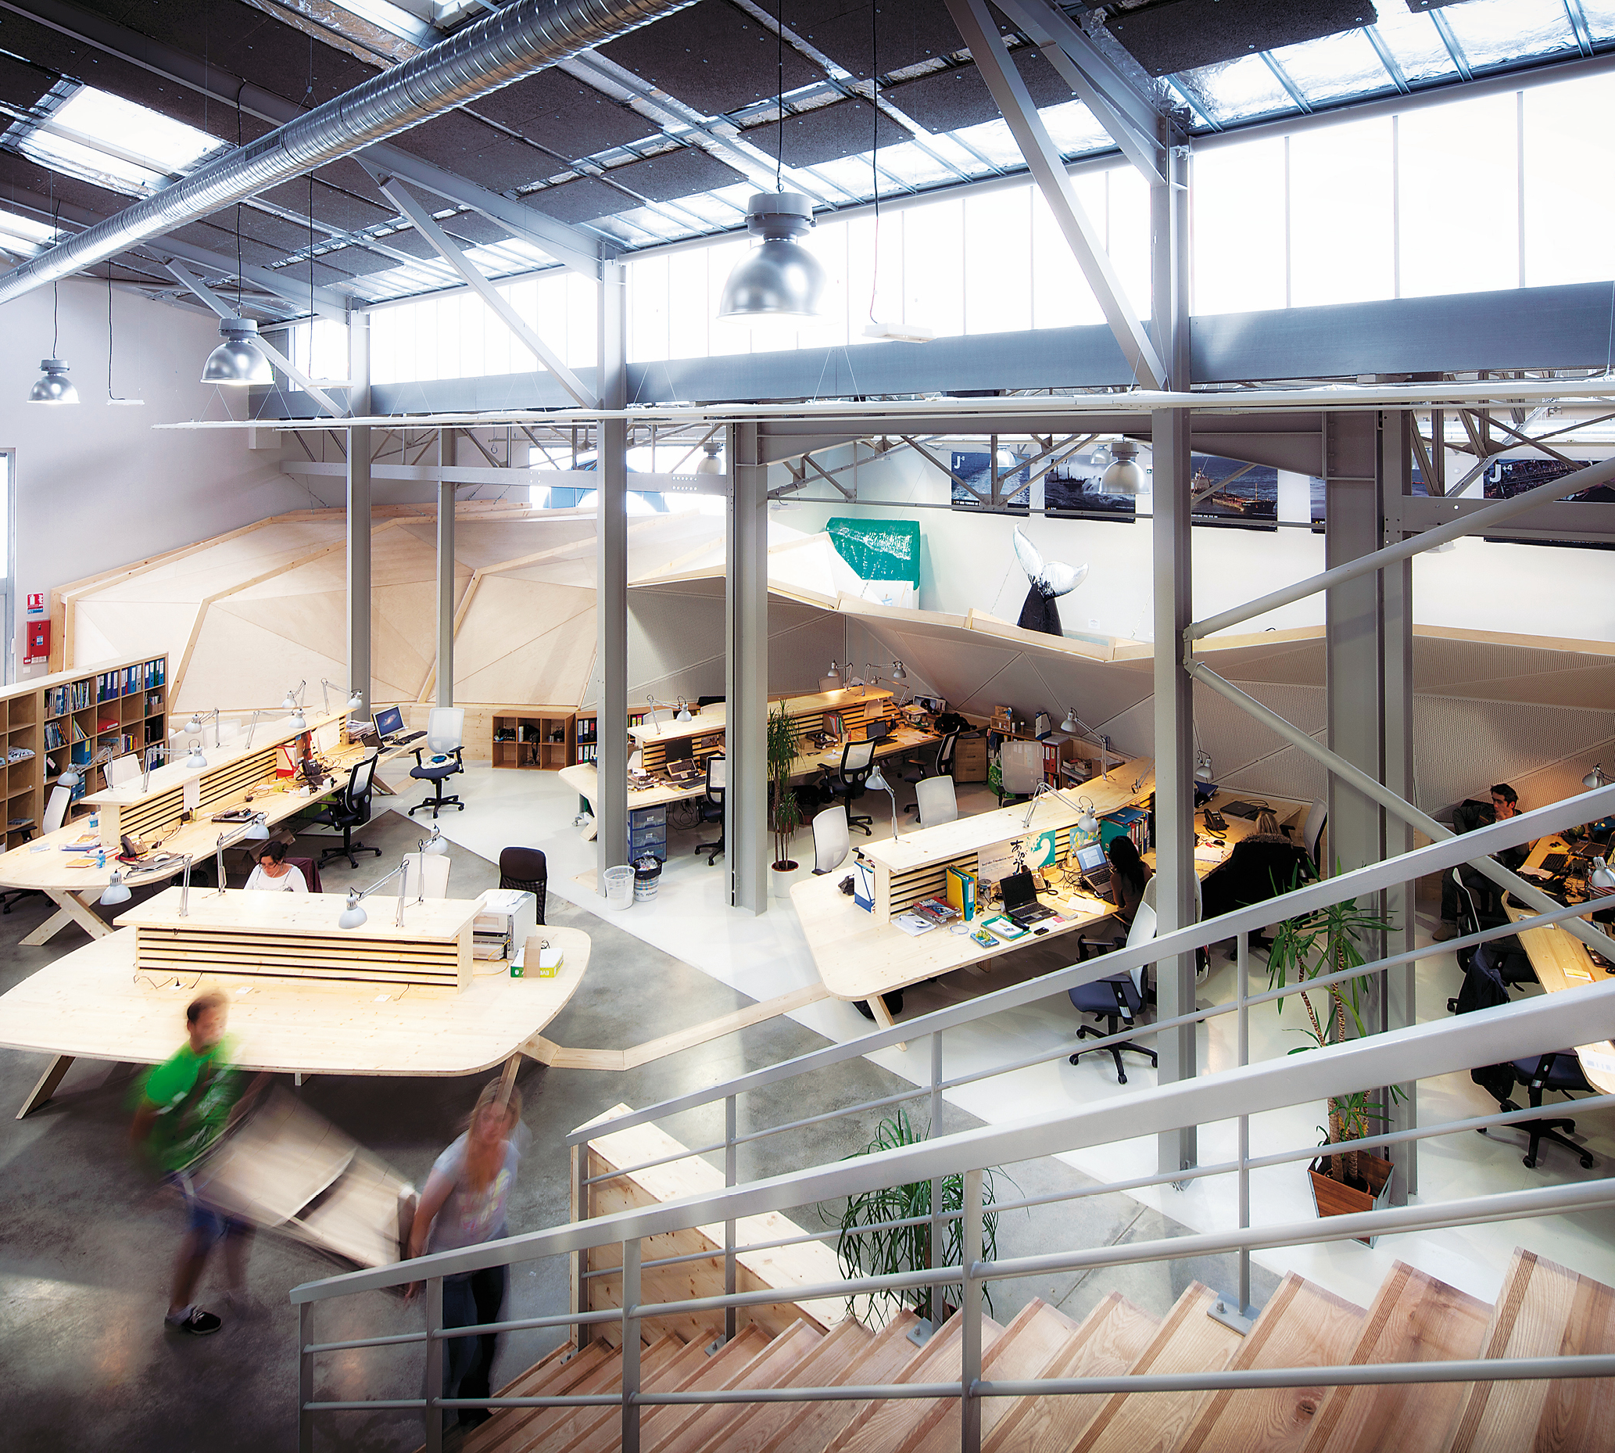
contacts
33 All. du Moura,
64200 Biarritz
07 87 69 48 17
tlamour@surfrider.eu
act.surfrider.eu

